Slide 1
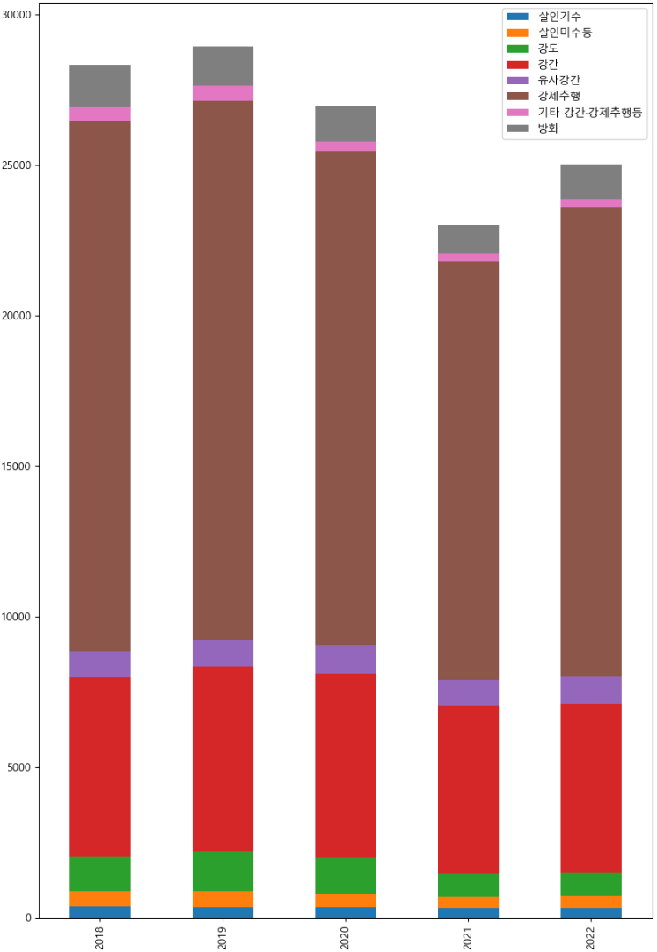




개요 | 과제 수행범위 | WBS (work Breakdown Structure) | Q&A
01
Project
Plan
범죄사건 데이터 분석 및 시각화 with Python
Outline
프로젝트 배경
프로젝트 목적
기대 효과
Task Range
기본기능
프로젝트 문서 작성
발표
WBS
업무 분류 체계

Slide 2
01 개요
수행기간 : 2023.09.11 ~ 2023.09.22
사용언어 : Python
사용 프로그램:
Anaconda - Jupyter Notebook
프로젝트 배경
최근 우리의 일상은 다양한 범죄로부터 그 평온함을 위협받고있다.
치안 강국이라 평가받던 대한민국의 치안을 시험대에 올려놓은 다발적 흉기난동 사태, 내 집마련이 목표인 많은 사람들에게 고통을 준 전세사기를 포함한 다양한 사기, 꾸준히 뉴스에 등장하는 성 관련 범죄들, 과거 마약청정국이라 불리던 대한민국을 집어삼킨 마약사범들이 대표적이다.
위의 범죄들을 포함해 우리의 일상과 밀접한 다양한 범죄들의 특성을 분석하여 다양한 정보를 찾아내고 의미가 있는 결론을 도출하고자 한다.
Notes:
참고문헌
윤일 외 1명, 밈(meme)의 현상이 문화에 수용되는 공간적 구조, 한국공간디자인학회, 2009
박인성, 밈과 신조어로 읽는 인터넷 커뮤니티의 부족주의, 대중서사학회, 2022
한결 외 1명, 인터넷 밈을 활용한 브랜드 마케팅 비평, 한국브랜드디자인학회, 2022

Slide 3
01 개요
기대효과
수행기간 : 2023.08.21 ~ 2023.09.01
사용언어 : Python
사용 프로그램:
Anaconda - Jupyter Notebook
다수의 시각화 데이터를 이용하여 특정 결론을 도출할 수 있다.
주제가 다른 데이터를 분석하여 새로운 정보를 도출할 수 있다.
수집한 데이터의 형식에 맞는 시각화 방법을 고안할 수 있다.
프로젝트 목적
범행과 관련된 통계 데이터를 수집하고 시각화한다.
시각화한 데이터를 분석하여 그 의미를 도출한다.
Notes:
Selenium 4: 웹 애플리케이션을 자동화하고 테스트하는 데 사용되는 최신 버전의 Selenium 라이브러리
Selenium은 웹 브라우저를 제어하고 웹 페이지와 상호작용하는 도구로, 웹 페이지 테스팅, 웹 스크래핑, 웹 자동화 등 다양한 용도로 사용됨
BeautifulSoup: 웹 스크래핑 및 파싱 작업을 간단하게 수행할 수 있도록 도와주는 파이썬 라이브러리
BeautifulSoup은 웹 페이지의 요소를 탐색하고 필요한 정보를 추출하는 작업을 더 쉽게 수행할 수 있도록 도와줌
Oracledb: 파이썬에서 오라클 데이터베이스에 접속하고 데이터를 조작하는 데 사용되는 라이브러리
Oracledb는 파이썬 코드에서 오라클 데이터베이스와 통신하여 데이터를 조회, 삽입, 업데이트, 삭제 등 다양한 데이터베이스 작업을 수행할 수 있도록 도와줌
import_ipynb: IPython 노트북 환경에서 다른 IPython 노트북 파일의 셀을 가져와서 실행하는 데 사용되는 모듈
Import_ipynbs는 파이썬 스크립트나 모듈을 가져오는 import와 유사한 기능을 제공하지만, IPython 노트북 파일 간의 셀을 가져오는 데 특화되어 있음
현재 jupyter notebook안에서 ipynb파일을 import하기 위해 사용
Pandas: 데이터 분석 및 조작을 위한 파이썬 라이브러리
Pandas는 데이터 처리와 분석을 편리하게 수행할 수 있는 다양한 기능을 제공함
주로 표 형태의 데이터를 다루는데 사용되며, 데이터베이스나 엑셀 스프레드시트와 유사한 형태의 데이터 구조를 다룰 수 있음
Time: 시간과 관련된 기능을 제공하는 파이썬의 표준 라이브러리
Time은시간을 측정하거나 다양한 시간 관련 작업을 수행할 수 있음
Os: 운영 체제와 상호 작용하며 파일 시스템, 디렉토리, 파일 등을 다루는데 사용되는 다양한 함수를 제공하는 파이썬의 표준 라이브러리
Os은 파일 및 디렉토리 조작, 환경 변수 접근, 프로세스 관리 등을 수행할 수 있음
Csv: 데이터를 텍스트 형식으로 저장하기 위한 일반적인 파일 형식으로 된 라이브러리
Csv는 각 행은 줄바꿈으로 구분되며, 각 열은 쉼표로 구분됩니다. CSV 파일은 데이터를 표 형식으로 저장하고 공유하기 위해
자주 사용됨
Datetime: 파이썬에서 날짜와 시간을 다루기 위한 파이선 표준 라이브러리
DateTime은 날짜, 시간, 시간대, 날짜와 시간의 연산 등을 처리할 수 있는 클래스와 함수들을 제공함

Slide 4


02 과제 수행범위
주제 선정
데이터 수집 및 분석
데이터 시각화
해석 및 토의
단위 및 통합 테스트
프로젝트 문서 작성
발표

Slide 5
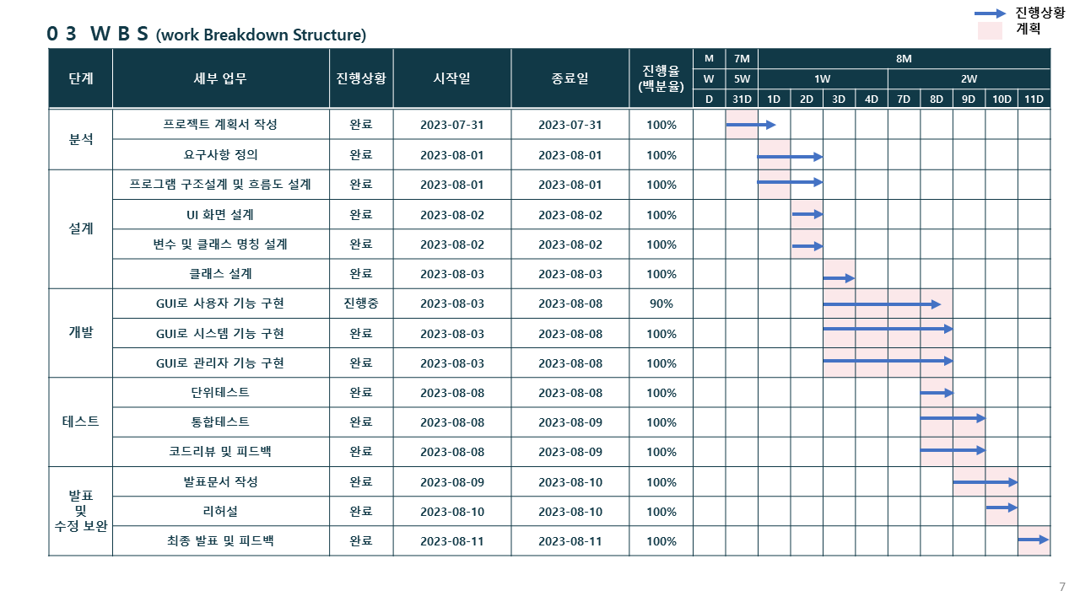
진행상황
03 WBS(work Breakdown Structure)
계획
단계 | 세부 업무 | 진행상황 | 시작일 | 종료일 | 진행율 (백분율) | M | 9M
 |  |  |  |  |  | W | 3W |  |  |  |  | 4W
 |  |  |  |  |  | D | 11D | 12D | 13D | 14D | 15D | 18D | 19D | 20D | 21D | 22D
분석 | 주제 선정 토의 | 완료 | 2023-09-11 | 2023-09-13 | 100%
 | 프로젝트 계획서 작성 | 완료 | 2023-09-14 | 2023-09-15 | 100%
설계 | 테이블 정의서 설계 | 완료 | 2023-09-15 | 2023-09-18 | 100%
개발 | 데이터 수집 및 해당 데이터의 시각화 | 완료 | 2023-09-12 | 2023-09-19 | 100%
 | 시각화 데이터 해석 | 완료 | 2023-09-14 | 2023-09-19 | 100%
테스트 | 단위테스트 | 완료 | 2023-09-19 | 2023-09-19 | 100%
 | 통합테스트 | 완료 | 2023-09-19 | 2023-09-20 | 100%
 | 코드리뷰 및 피드백 | 완료 | 2023-09-19 | 2023-09-20 | 100%
발표 및 수정 보완 | 발표문서 작성 | 완료 | 2023-09-20 | 2023-09-21 | 100%
 | 리허설 | 완료 | 2023-09-21 | 2023-09-21 | 100%
 | 최종 발표 및 피드백 | 미진행 | 2023-09-22 | 2023-09-22 | 0%

Slide 6
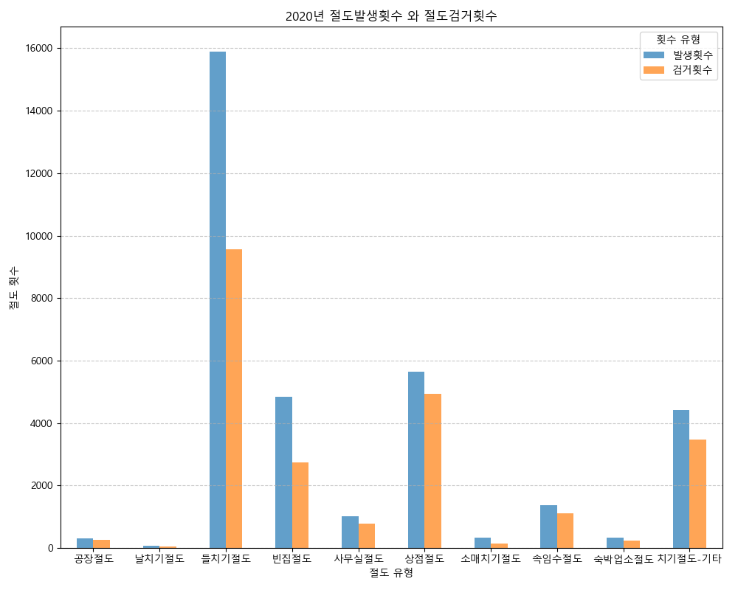



요구사항 목록 | 흐름도 | 기능정의 목록
01
Software Requirements Specification
범죄사건 데이터 분석 및 시각화 with Python
Functional Specification
Requirements List
Flow Chart
흐름도

Slide 7
01 요구사항 목록
데이터 처리 및 저장
시각화
수집한 데이터의 분석
그래프를 통한 시각화
CSV

Slide 8
흐름도
02 흐름도
시스템
CSV파일
범행동기
범죄자 인구
시간과 장소
단서, 인지, 검거
절도 · 강도
공범 수와 범행도구
데이터 처리
CSV파일 저장
데이터 시각화(그래프)

Slide 9
03 기능정의 목록
사용자
번호 | 기능 | 우선 순위 | 중요도 | 기능 정의
1 | 데이터 처리 및 저장 | 상 | 상 | 수집된 데이터를 전처리한다(결측치 등). 전처리한 파일을 저장한다.
2 | 데이터 시각화 | 상 | 상 | 전처리한 파일을 읽어온다. 읽어온 파일의 데이터를 시각화(그래프)한다.

Slide 10
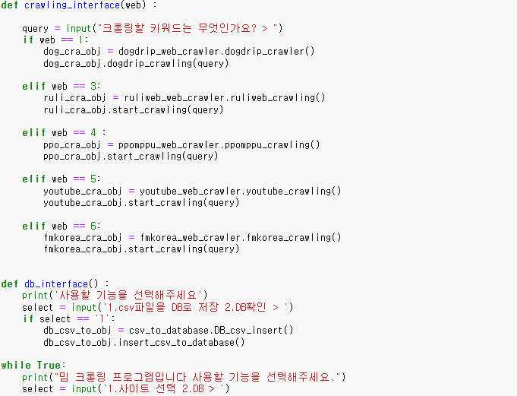




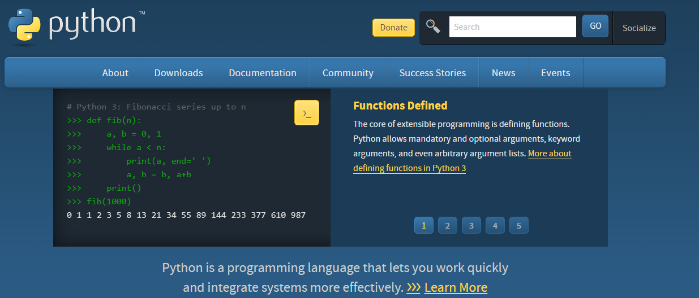
04
Development Environment
범죄사건 데이터 분석 및 시각화 with Python

Slide 11

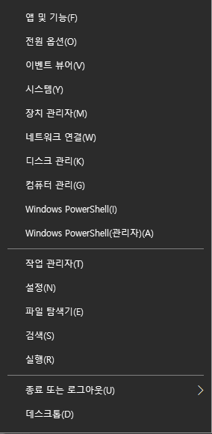
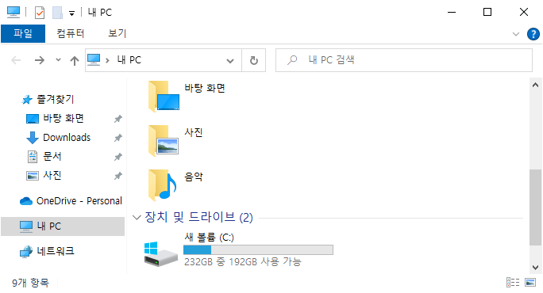

01 폴더 생성
시작 버튼 마우스 오른쪽 버튼 클릭
파일 탐색기(E) 클릭
새 볼륨 (C:) 더블 클릭
1
마우스 오른쪽 버튼 클릭
2
클릭
3
더블 클릭

Slide 12
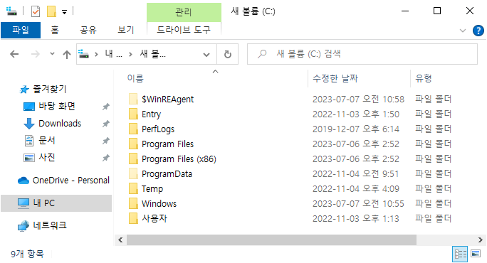
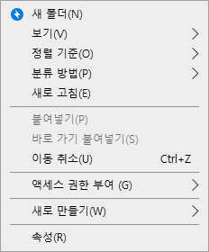
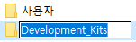
01 폴더 생성
4. 빈(흰색) 공간에서 마우스 오른쪽 버튼 클릭
5. 새 폴더(N) 클릭
6. 새 폴더 클릭하고, 키보드 F2 키 누르기
7. Development_Kits 입력 후, 빈(흰색) 공간 클릭
8. Development_Kits 폴더 더블 클릭
4
빈(흰색) 공간에서
마우스 오른쪽 버튼 클릭
5
클릭
6
7
8
클릭
클릭 후,
키보드 F2 버튼 누르기
더블 클릭
* Development_Kits 위치: C:\Development_Kits

Slide 13
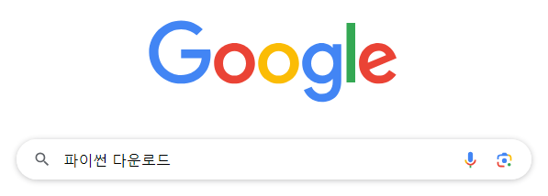
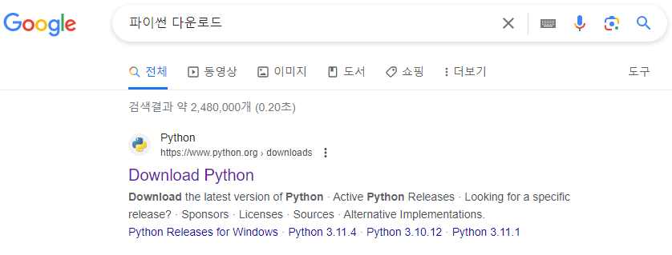

02 파이썬 다운로드 및 설치
1. 구글 검색창에 파이썬 다운로드 입력 후, 검색
2. Download Python 클릭
1
2
클릭

Slide 14
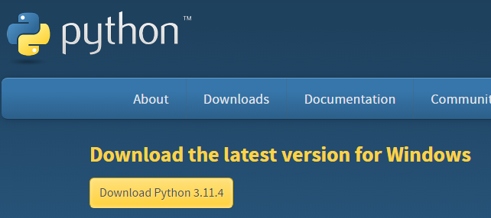


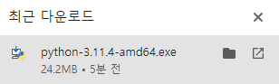
02 파이썬 다운로드 및 설치
3. Download Python 3.11.4 클릭
* 3번에 Download Python 3.11.4 로 되어있지 않다면 슬라이드 8 페이지 참고
4. 다운로드 버튼 클릭
5. 폴더 열기 버튼 클릭
3
클릭
4
클릭
5
클릭

Slide 15
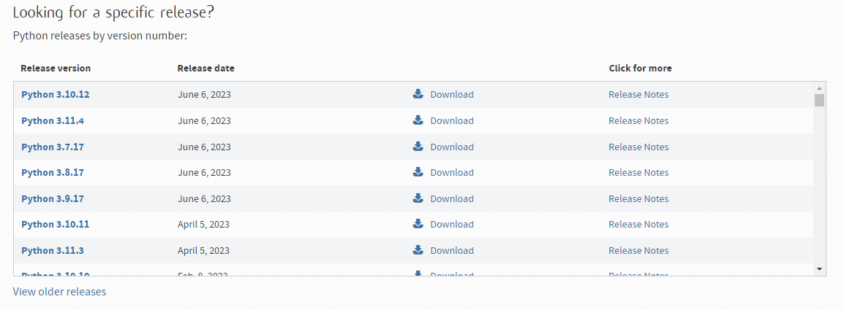
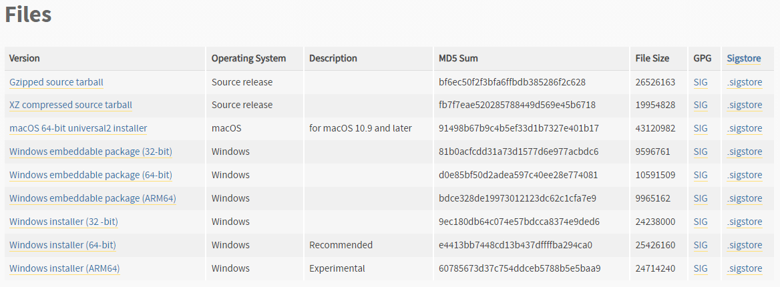
02 파이썬 다운로드 및 설치
* 슬라이드 7 페이지에서 Python 3.11.4를 다운 받은 경우, 슬라이드 9 페이지로 이동
3.1. Python 3.11.4 클릭
3.2. Windows embeddable package (64-bit) 클릭
* Files가 보이지 않는다면 아래로 스크롤
3.1
클릭
4
4. 다운로드 버튼 클릭
5. 폴더 열기 버튼 클릭
클릭
3.2
클릭
5
클릭

Slide 16
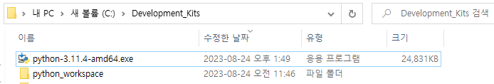
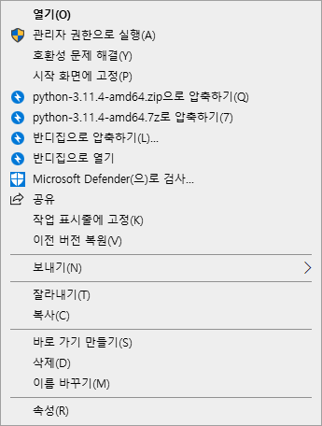
02 파이썬 다운로드 및 설치
6
6. 다운로드 받은 python-3.11.4-amd64.exe가
C:\Development_Kits 위치에 없으면, C:\Development_Kits로 옮기기*
7. Development_Kits 폴더에 있는 python-3.11.4-amd64.exe
마우스 오른쪽 버튼 클릭
8. 관리자 권한으로 실행(A) 클릭 후, 팝업창 뜨면, 예 클릭
* 옮기기
1) 옮길 대상이 있는 폴더와 옮기고 싶은 위치의 폴더를 화면에 띄우기
2) 옮길 대상을 클릭 후, 옮기고 싶은 위치의 폴더에 끌고 오기
7
마우스 오른쪽 버튼 클릭
8
클릭

Slide 17
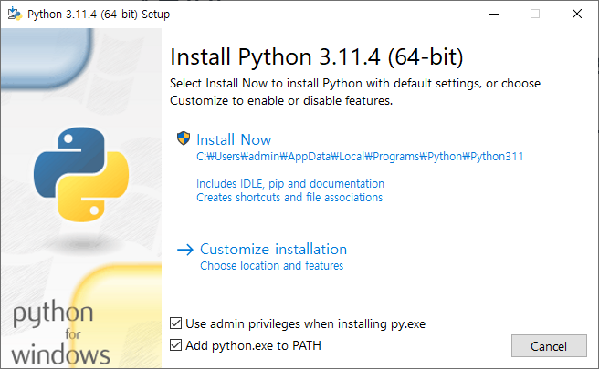
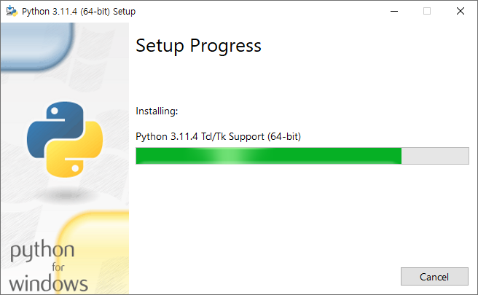
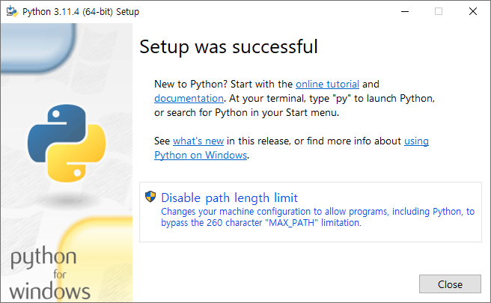
02 파이썬 다운로드 및 설치
9. Use admin privileges when installing py.exe 체크 박스에 V 표시 되어있는 지 확인 후,
Add python.exe to PATH 체크 박스에 V 표시 되어있는 지 확인
10. Install Now 클릭
11. Close 버튼 클릭
10
클릭
9
11
클릭

Slide 18
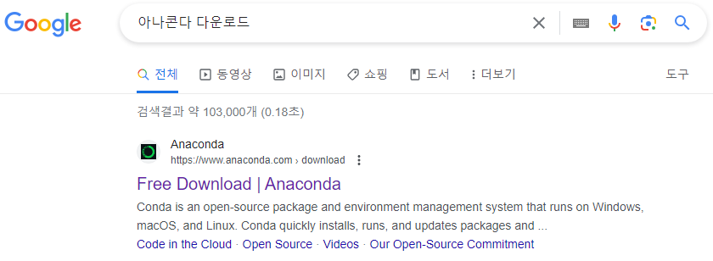
03 아나콘다 다운로드 및 설치
1. 구글 검색창에 아나콘다 다운로드 입력 후, 검색
2. Free Download | Anaconda 클릭
1
2
클릭

Slide 19

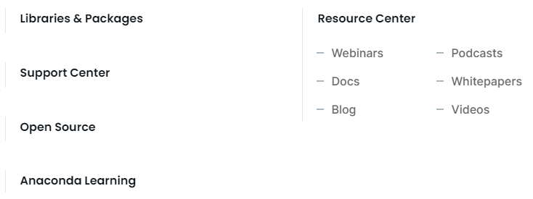
03 아나콘다 다운로드 및 설치
3
클릭
3. Resources 클릭
4. Docs 클릭
4
클릭

Slide 20
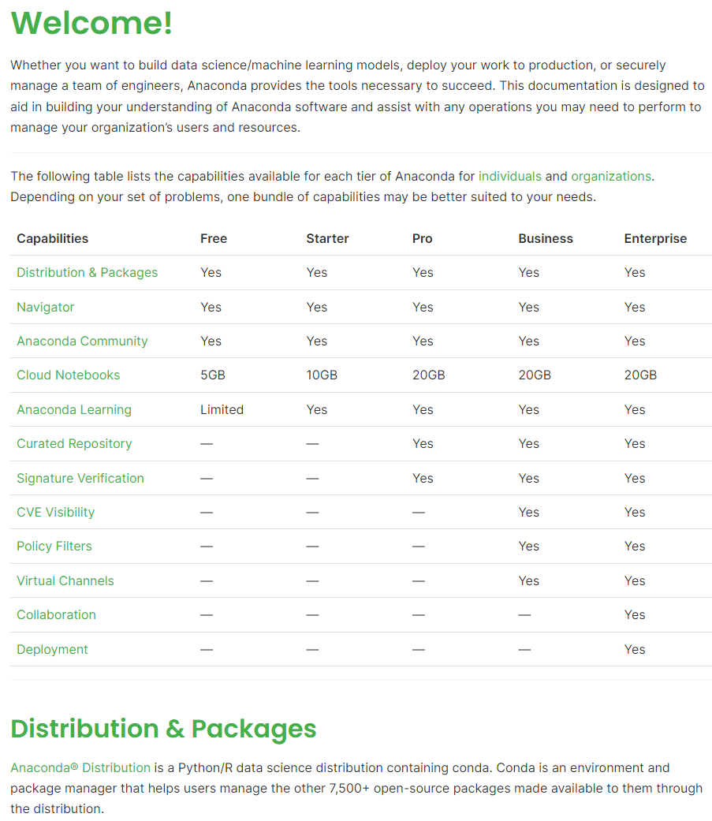
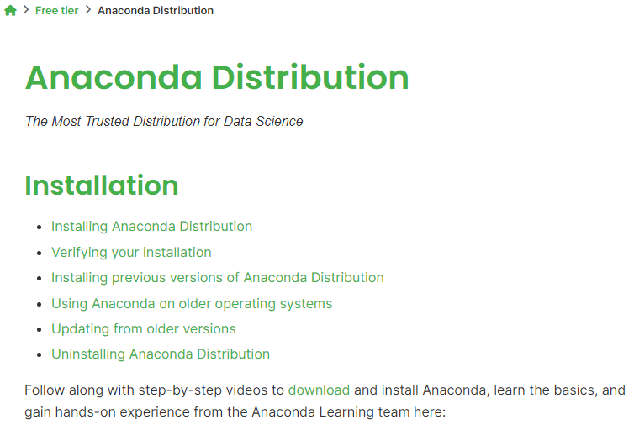

03 아나콘다 다운로드 및 설치
5. Anaconda^{R} Distribution 클릭
6. Installing previous versions of Anaconda Distribution 클릭
6
클릭
5
클릭

Slide 21
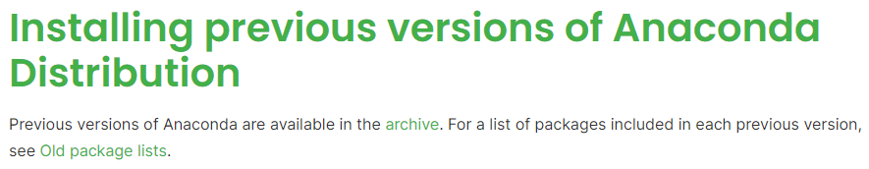
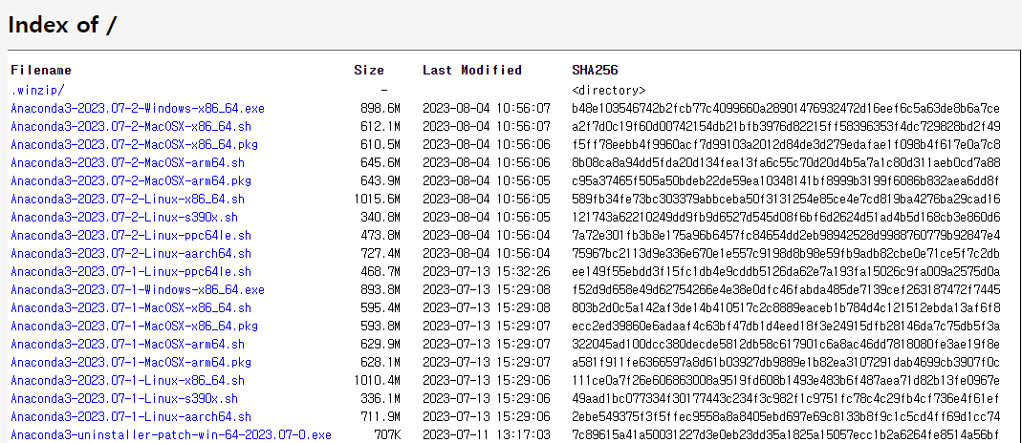
03 아나콘다 다운로드 및 설치
7
클릭
7. archive 클릭
8. Anaconda3-2023.07-1-Windows-x86_64.exe 클릭
8
클릭

Slide 22
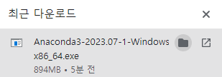
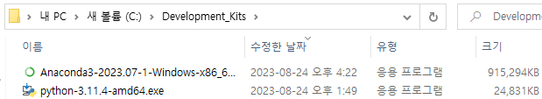
03 아나콘다 다운로드 및 설치
9. 다운로드 버튼 클릭
10. 폴더 열기 클릭
11. 다운로드 받은 Anaconda3-2023.07-1-Windows-x86_64.exe가
C:\Development_Kits 위치에 없으면, C:\Development_Kits로 옮기기*
9
클릭
10
클릭
11
* 옮기는 방법은 슬라이드 9 페이지 옮기기 참고

Slide 23
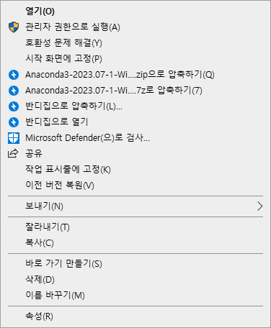
03 아나콘다 다운로드 및 설치
12
마우스 오른쪽 버튼 클릭
13
클릭
12. Development_Kits 폴더에 있는 Anaconda3-2023.07-1-Windows-x86_64.exe
마우스 오른쪽 버튼 클릭
13. 관리자 권한으로 실행(A) 클릭 후, 팝업창 뜨면, 예 클릭

Slide 24
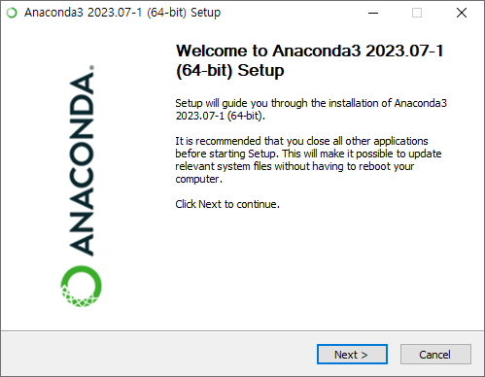
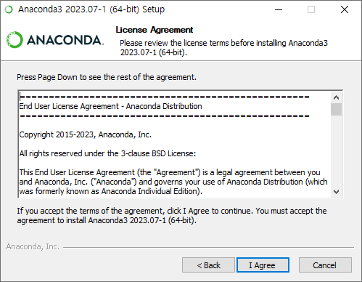
03 아나콘다 다운로드 및 설치
14. Next > 버튼 클릭
15. I Agree 버튼 클릭
14
클릭
15
클릭

Slide 25
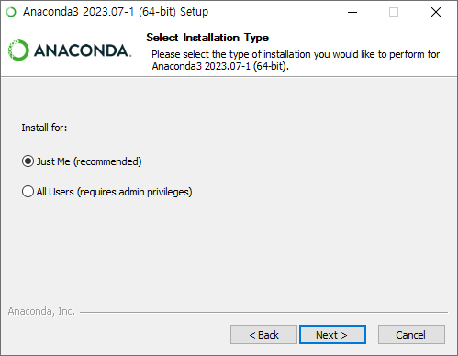
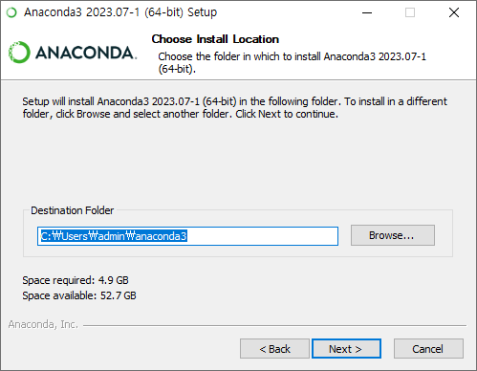
03 아나콘다 다운로드 및 설치
16. Just Me (recommended) 클릭
17. Next > 버튼 클릭
18. Next > 버튼 클릭
16
클릭
17
클릭
18
클릭

Slide 26
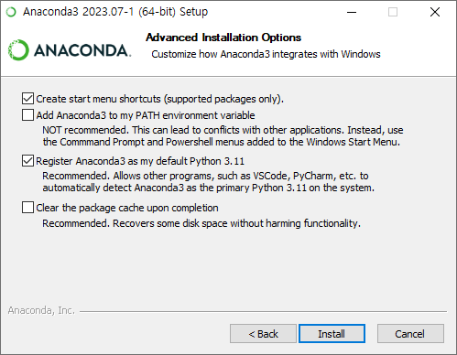
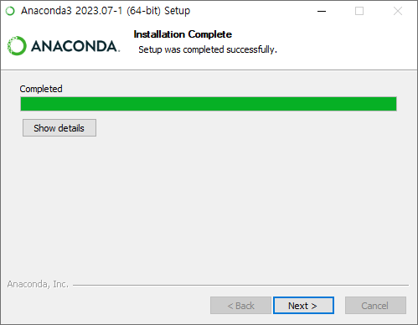
03 아나콘다 다운로드 및 설치
19. Create start menu shortcuts (supported packages only).
체크 박스에 V 표시 되어있는지 확인
20. Register Anaconda3 as my default Python 3.11
체크 박스에 V 표시 되어있는지 확인
19
20
21
클릭
21. Install 버튼 클릭
22. Next > 버튼 클릭
22
클릭

Slide 27
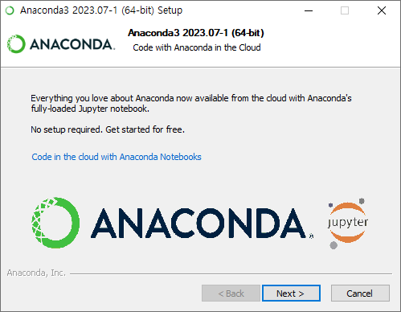
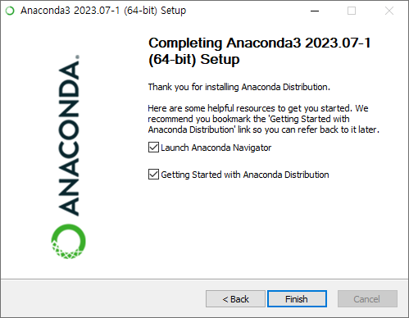
03 아나콘다 다운로드 및 설치
23. Next > 버튼 클릭
24. Launch Anaconda Navigator 와 Getting Started with Anaconda Distribution
체크 박스에 V 표시 되어있는지 확인
25. Finish 버튼 클릭
23
24
클릭
25
클릭

Slide 28
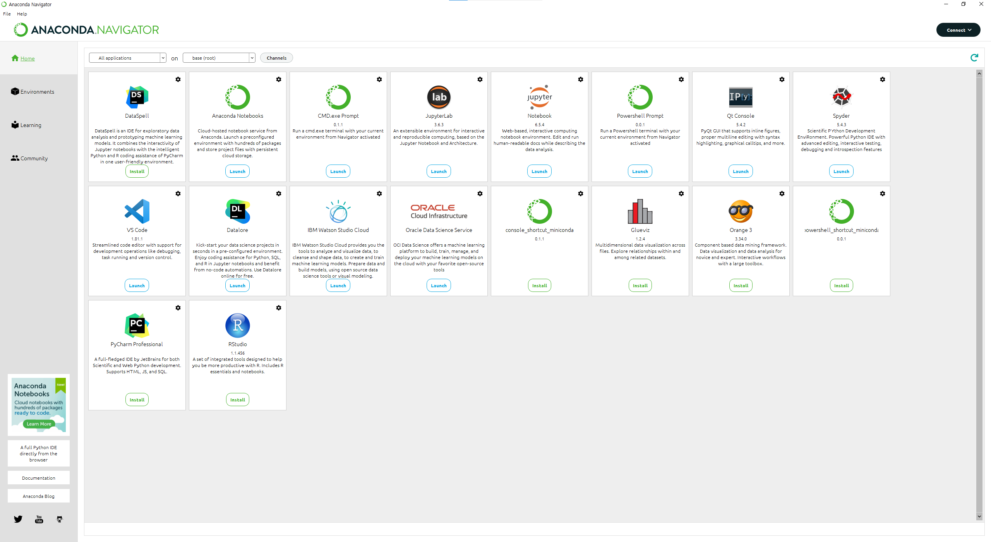
03 아나콘다 다운로드 및 설치
26
26. 26번과 같은 창이 뜨고, 꺼지면 설치 완료

Slide 29
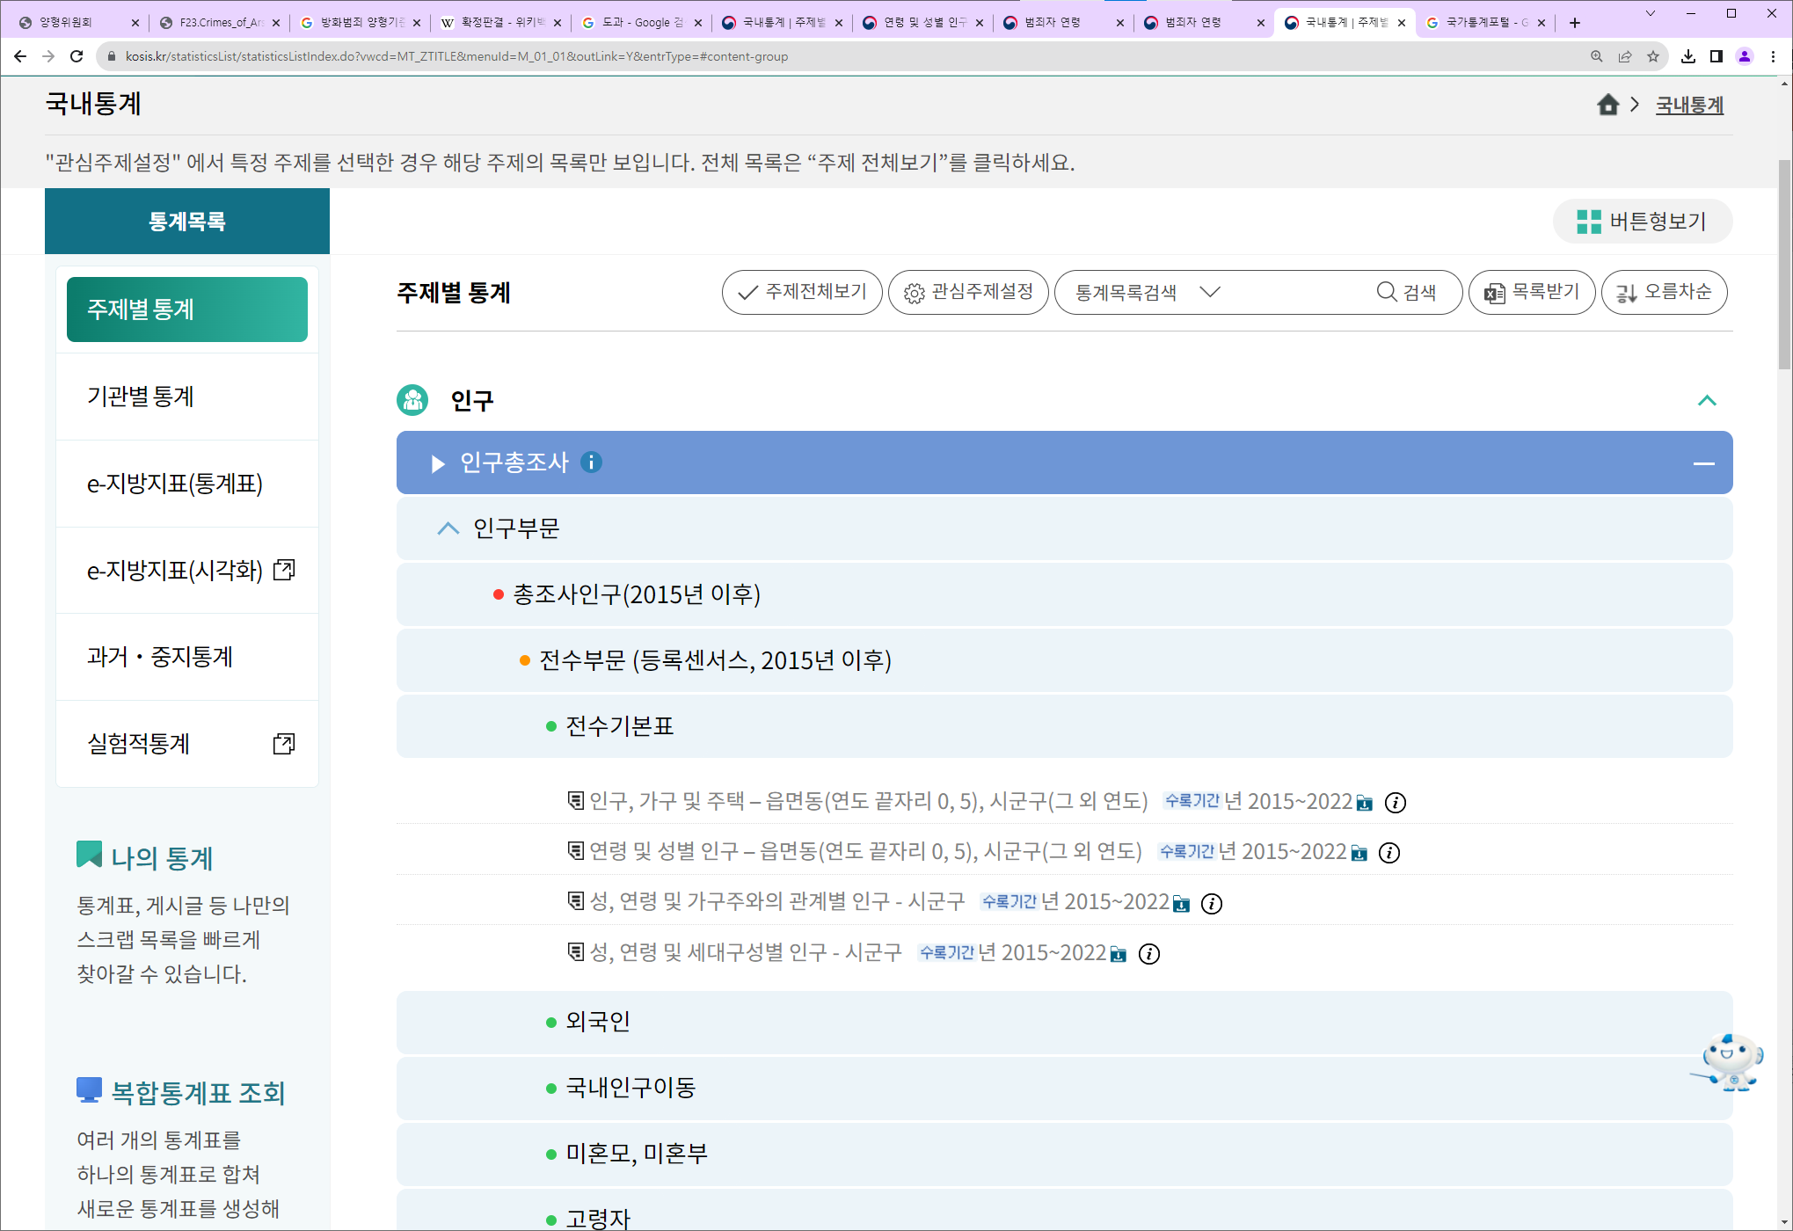
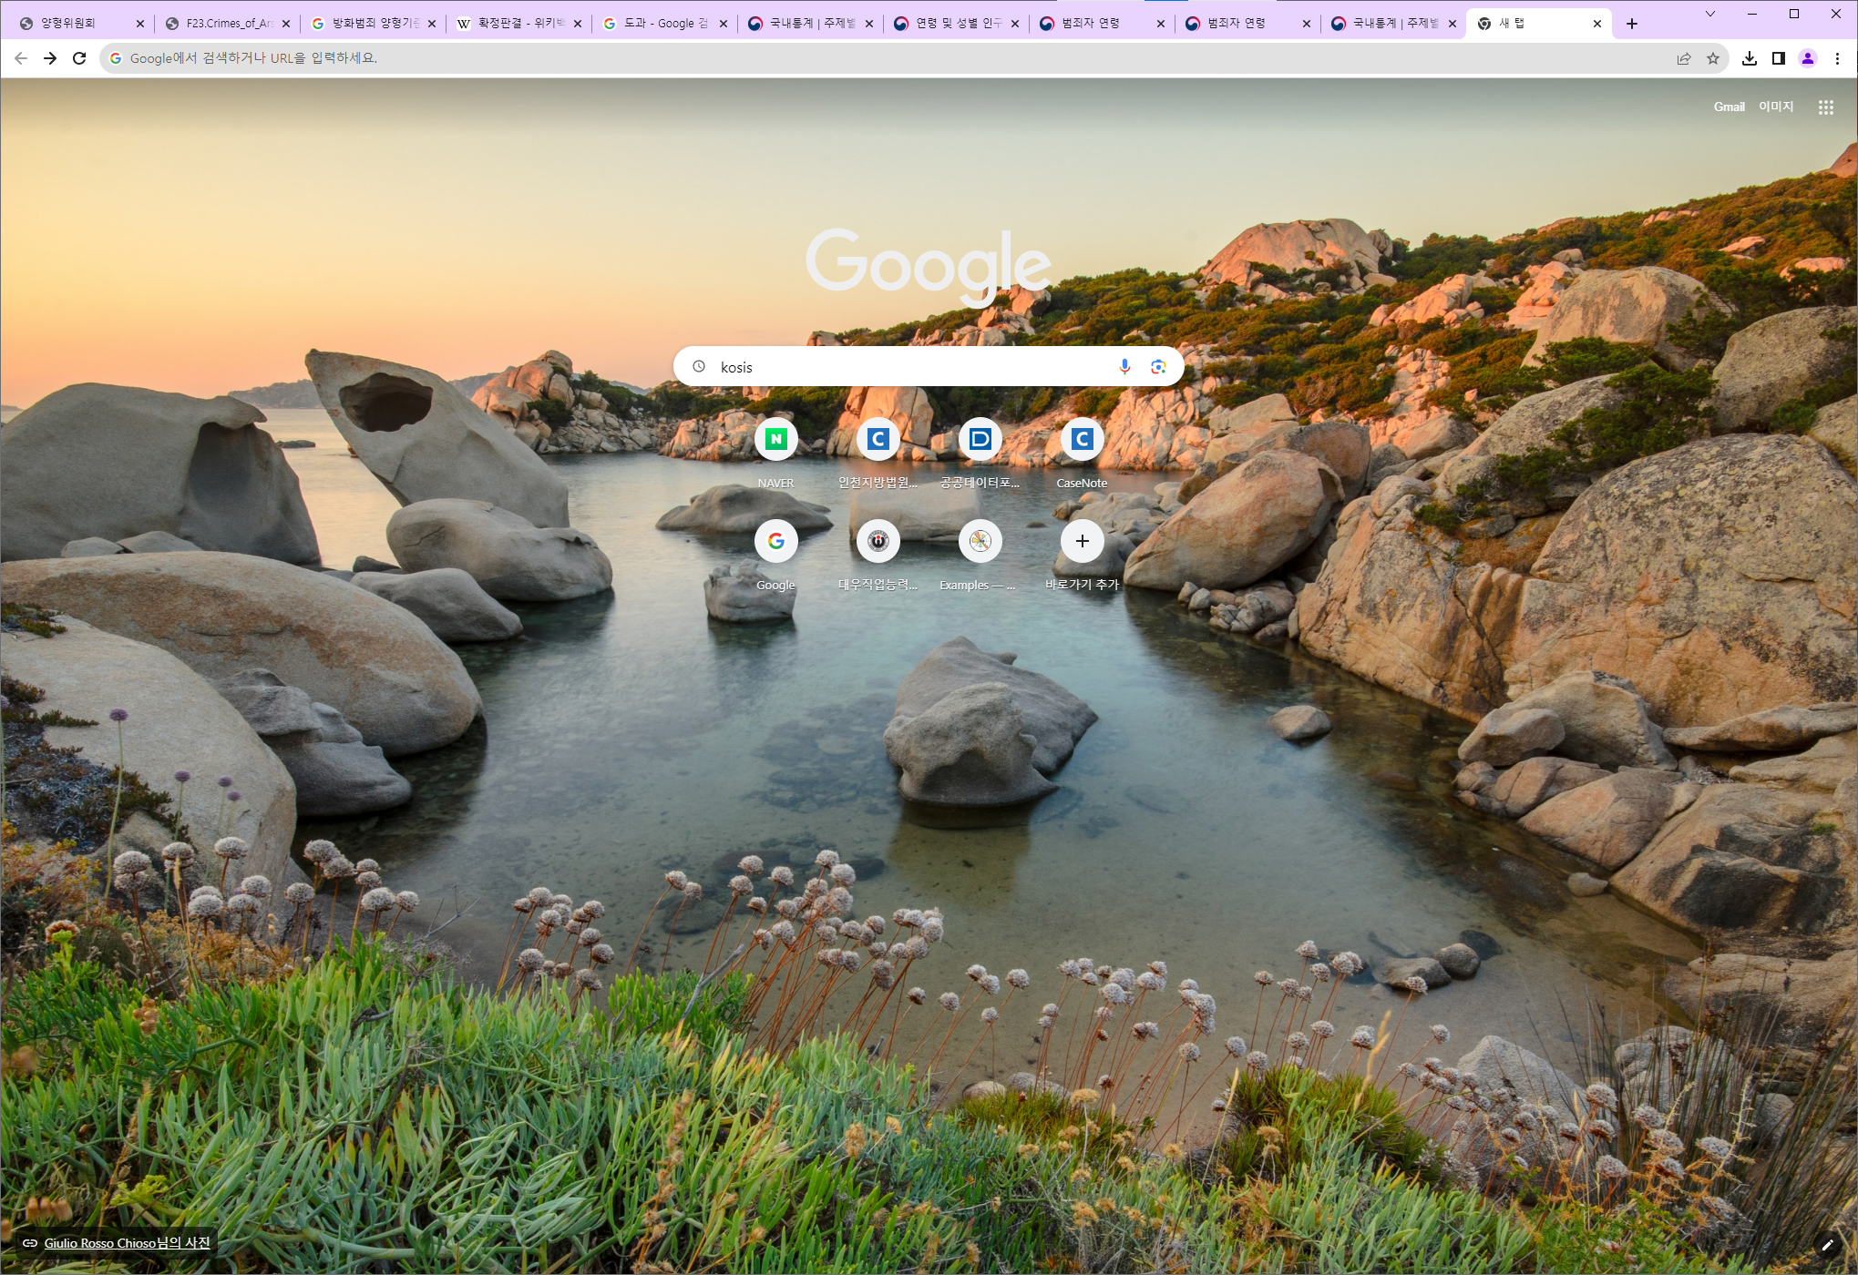
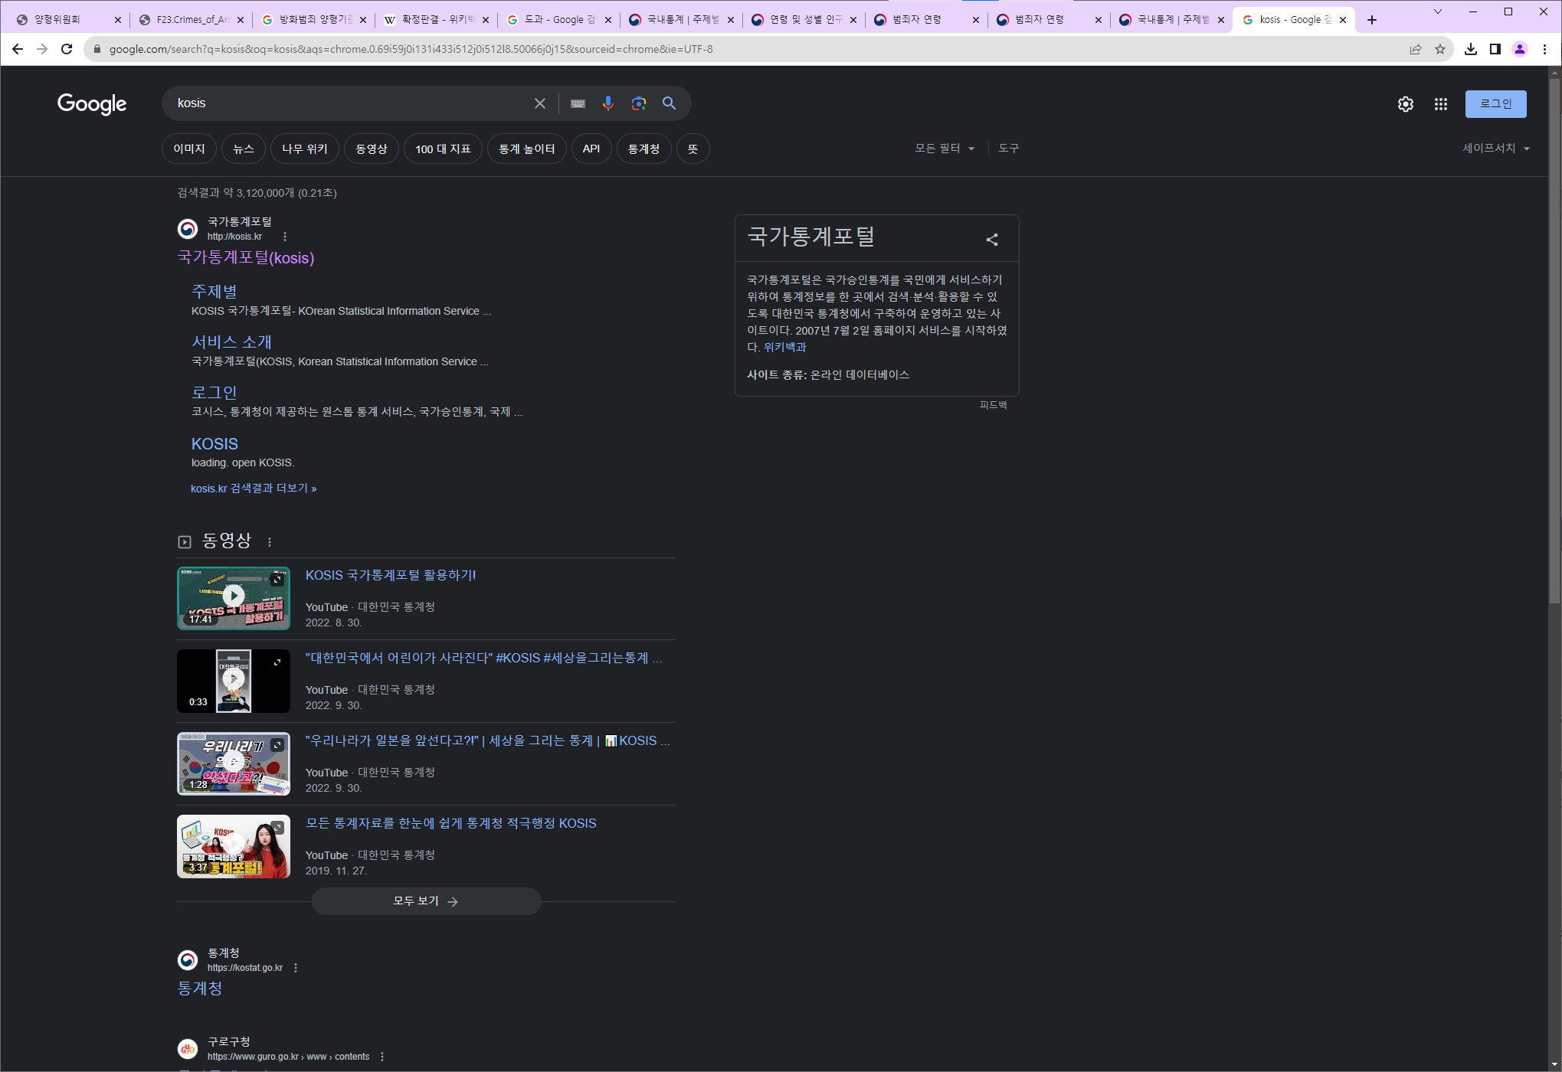
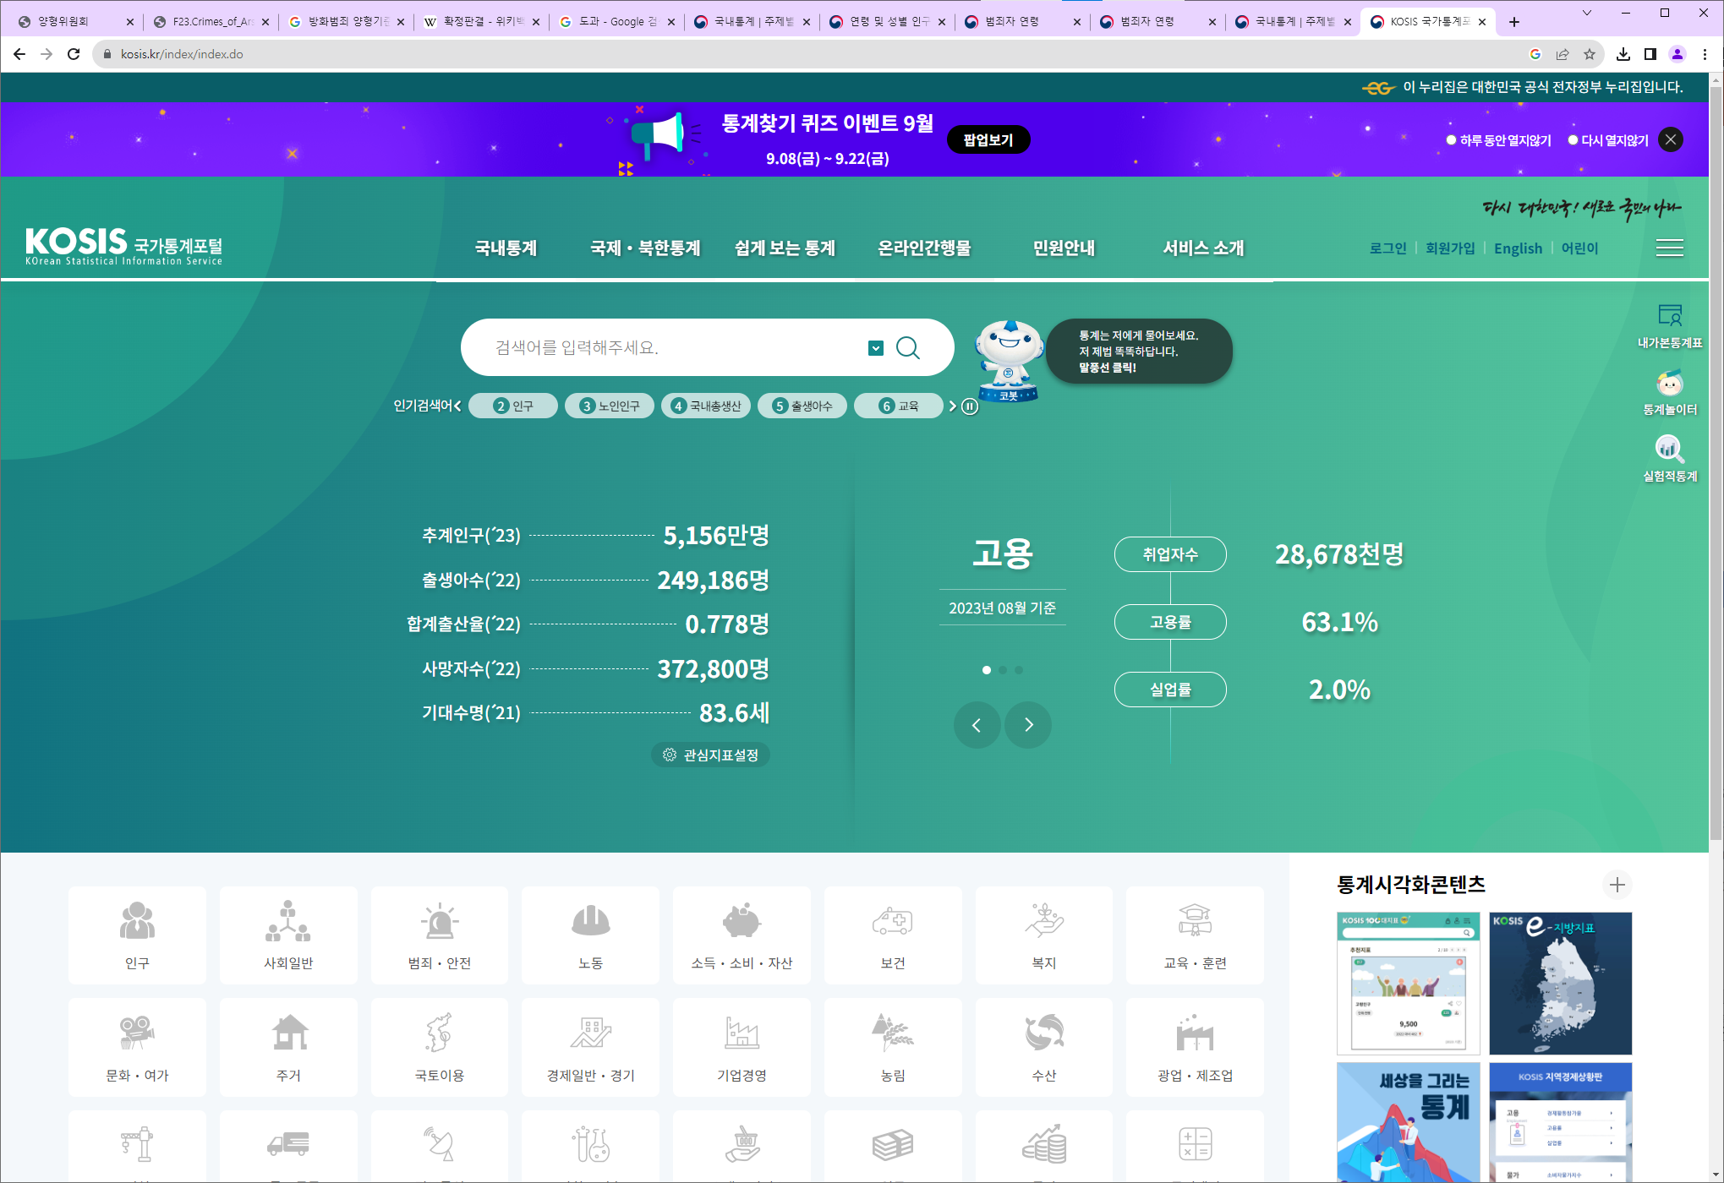
04 범행동기 데이터 수집
Kosis(국가통계포털) 검색
국가통계포털 클릭
쉽게 보는 통계 마우스 호버
1
2
3
클릭

Slide 30
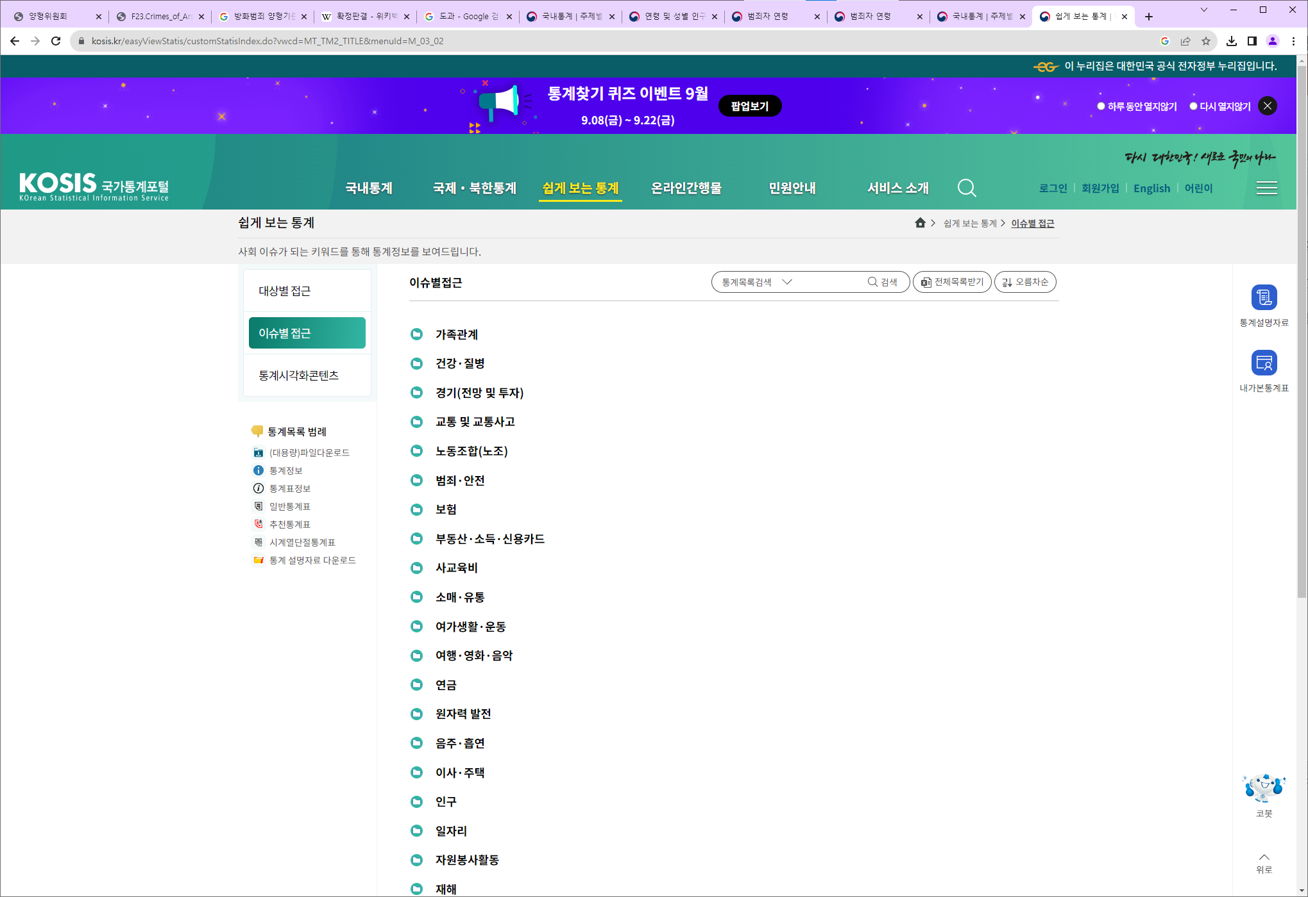
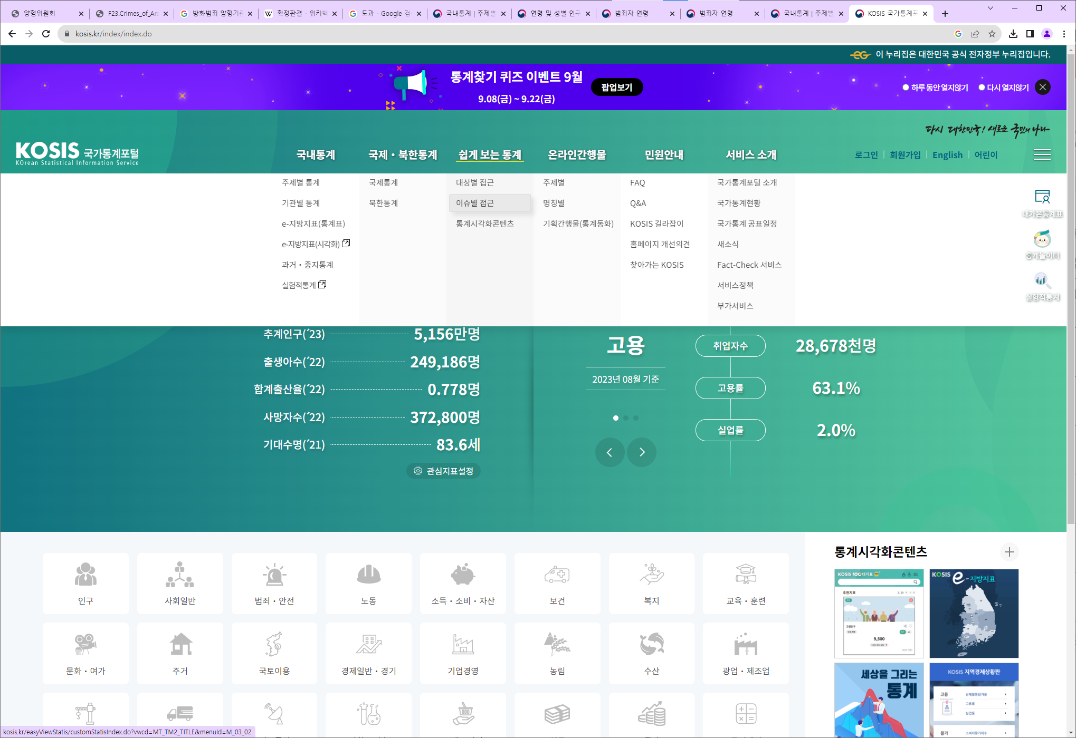
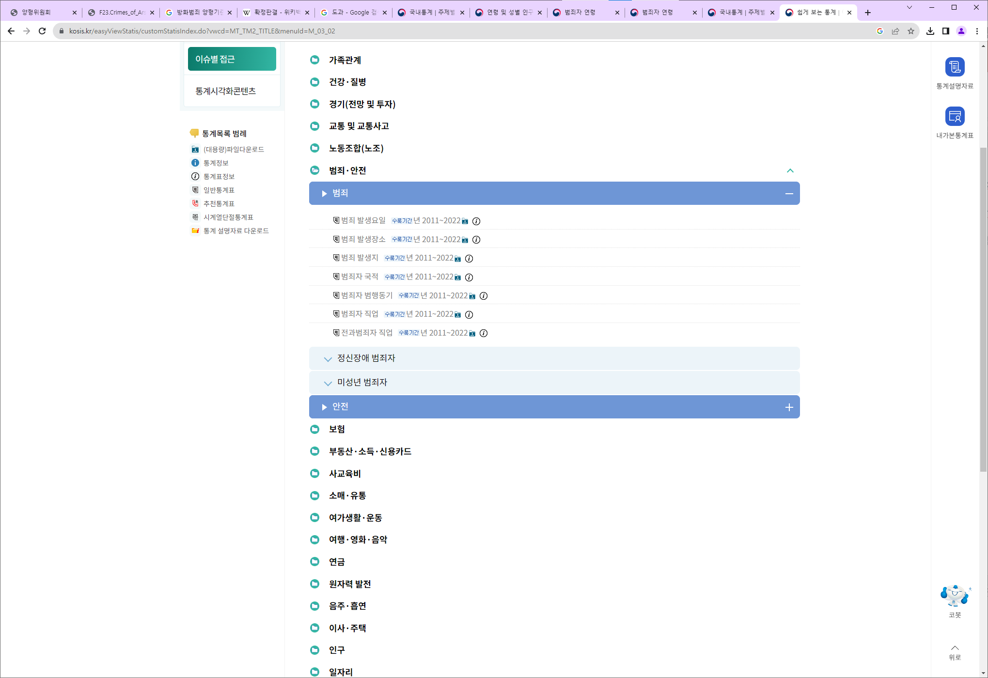
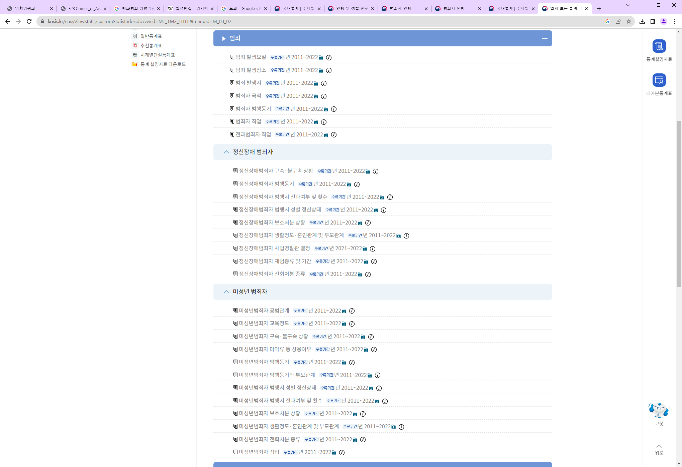
04 범행동기 데이터 수집
이슈별 접근 클릭
범죄·안전 클릭
범죄 클릭
범행동기 클릭
정신장애범죄자, 미성년범죄자 클릭
각각의 범행동기 클릭
4
5
클릭
클릭
6
클릭
9
7
클릭
9
클릭
클릭
8
클릭

Slide 31
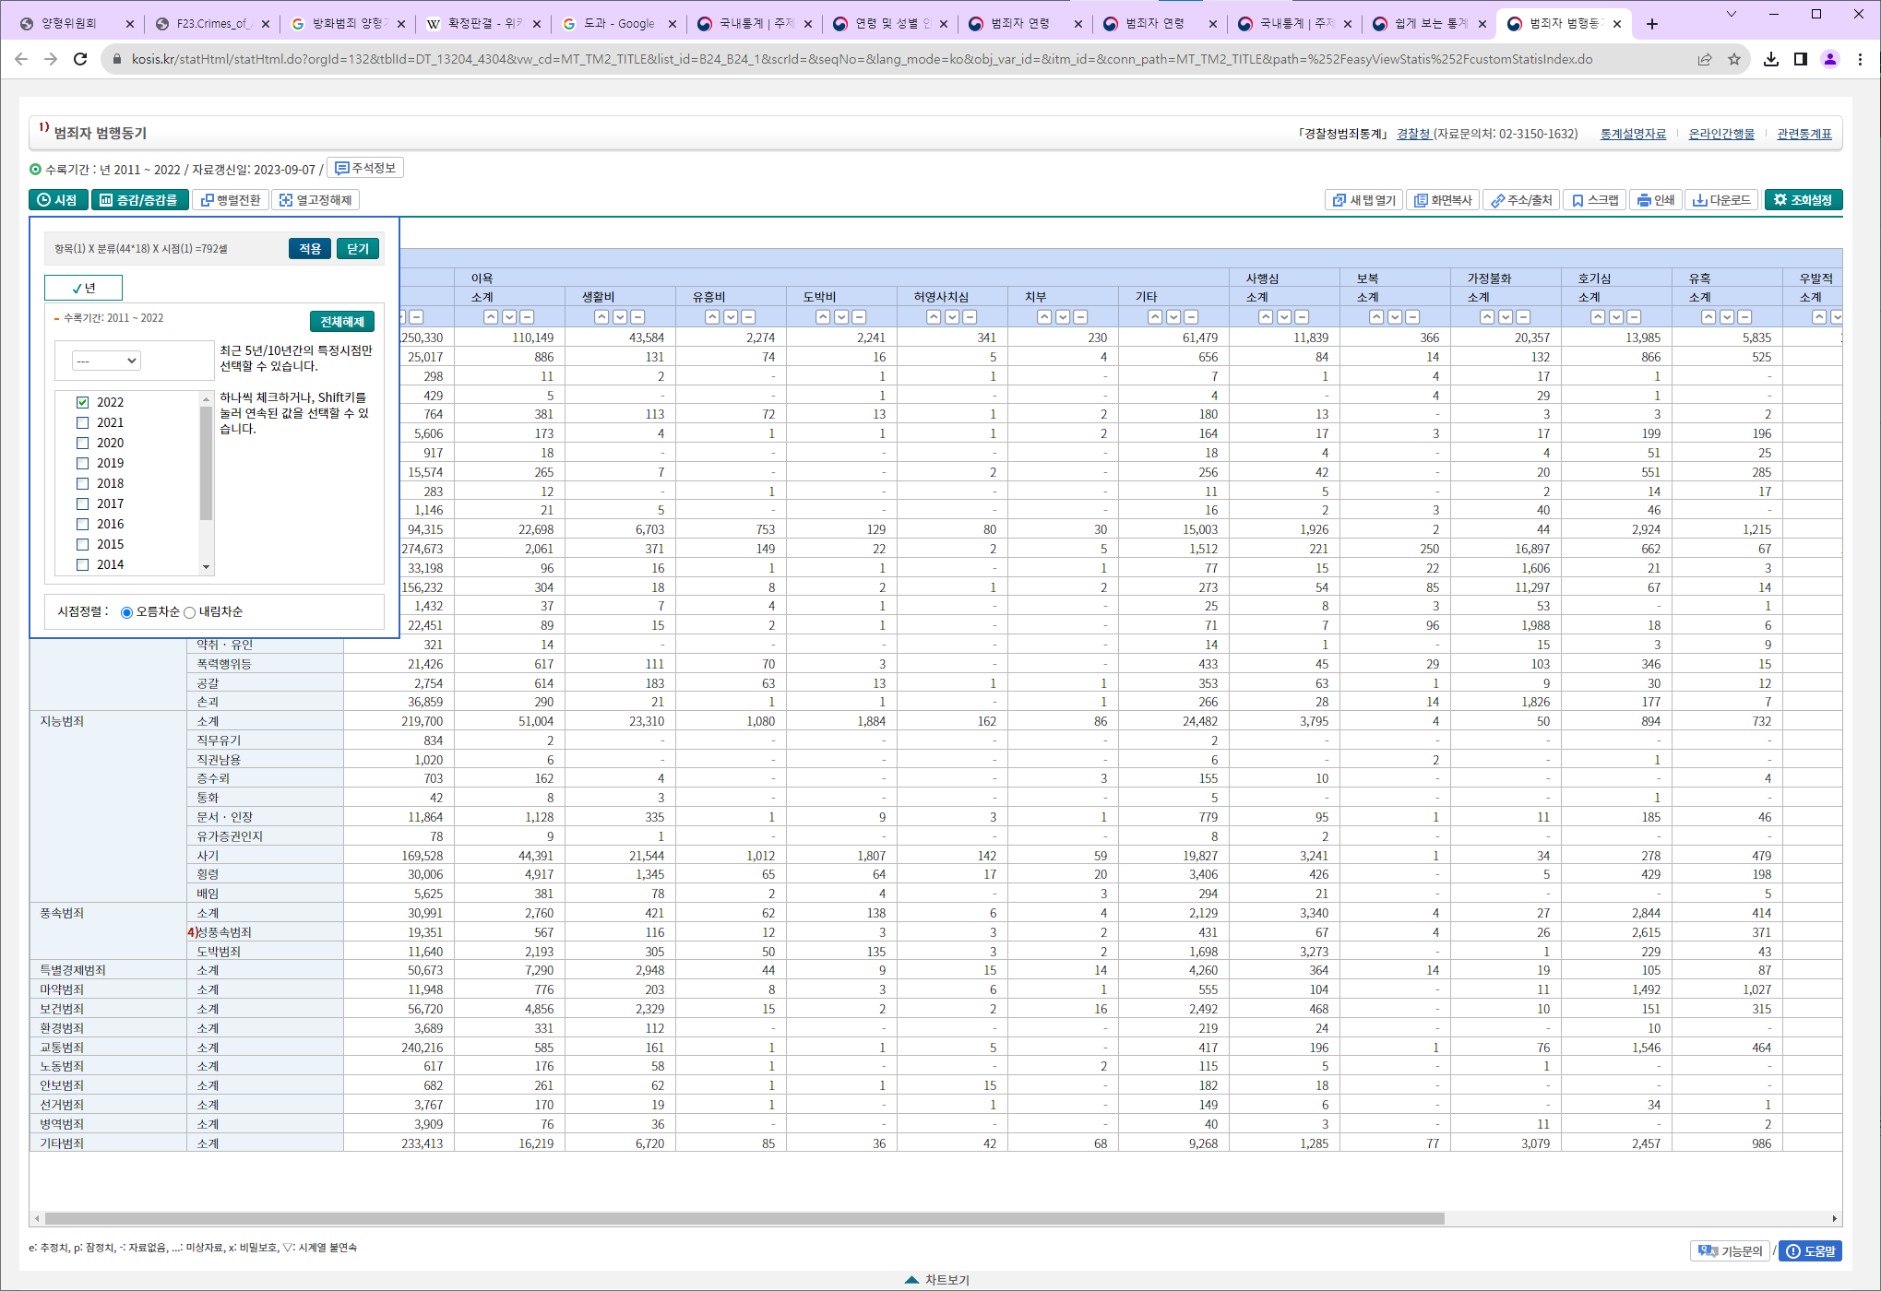

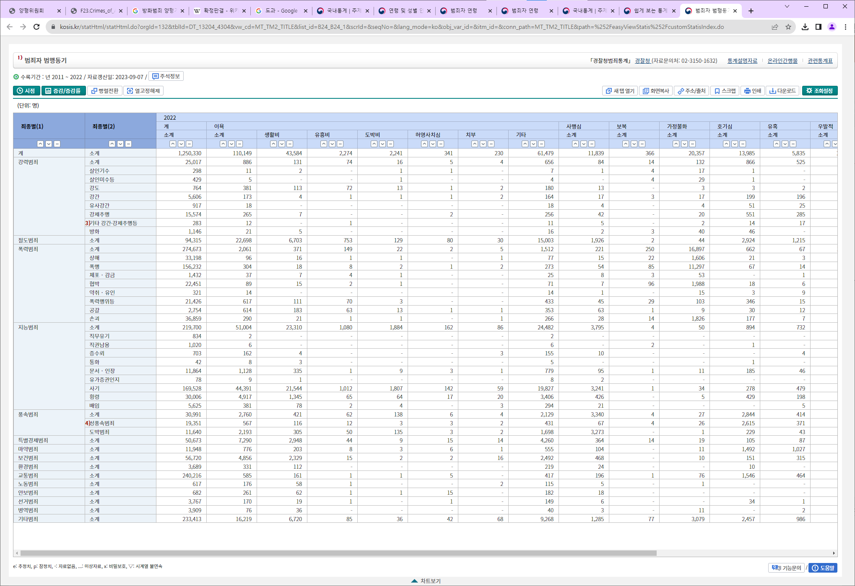
04 범행동기 데이터 수집
12
클릭
10
클릭
11
클릭
10. 시점 클릭
11. 2018년도 까지 체크
*2017년까지 ‘14세 미만’ 을 포함하여 분석함.
12. 적용 클릭

Slide 32
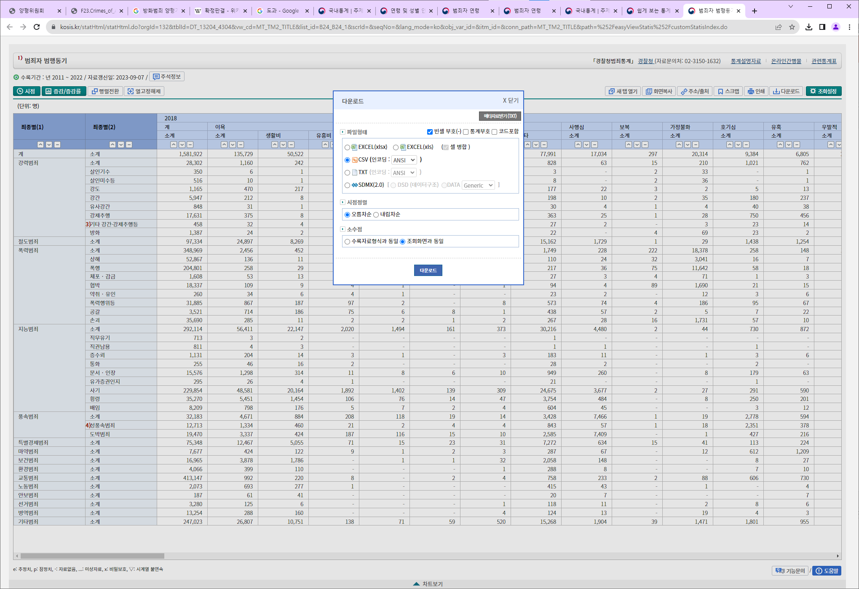


04 범행동기 데이터 수집
14
13
클릭
15
클릭
16
클릭
15. csv선택
16. 다운로드 클릭
*인코딩 변경이 필요한 경우, 클릭하여 원하는 인코딩 형식 체크
*
13. 데이터 확인
14. 다운로드 클릭
클릭

Slide 33

05 인구 및 범죄자 인구 데이터 수집
2
클릭
1
3
클릭
클릭
4
클릭
5
6
클릭
클릭
7
클릭
국내통계 클릭
인구총조사 클릭
인구부문 클릭
총조사인구(2015년 이후) 클릭
전수부문 클릭
전수기본표 클릭
연령 및 성별 인구 클릭

Slide 34


05 인구 및 범죄자 인구 데이터 수집
8. 조회설정 클릭
9. 총인구(명)제외하고 나머지를 클릭하여 체크해제
10. 연령별 클릭
8
클릭
9
클릭
10
클릭

Slide 35



05 인구 및 범죄자 인구 데이터 수집
11. 전체 해제 클릭
12. 펼치기 클릭
13. 14세 만 클릭
14. 15~19세 부터 70~74세의 하위항목들만 전체 클릭
15. 75~79 세 부터 95~99세 항목들만 클릭
16. 100세 이상 클릭
17. 시점 클릭
11
클릭
12
클릭
15
클릭
13
클릭
14
16
클릭
클릭
17
클릭

Slide 36



05 인구 및 범죄자 인구 데이터 수집
21
18. 시작지점(앞쪽 2022) 클릭
19. 2015 클릭
20. 2015 ~ 2022 설정 확인
21. 조회 및 다운로드 방법 참고
* 시점 설정 방법
클릭
18
20
클릭
19
클릭

Slide 37

06 절도수법 데이터 수집
국내통계 클릭
경찰청범죄통계 클릭
2011년 이후 클릭
범죄발생 상황 관련 특성 클릭
범행수법 및 도구 클릭
절도수법 클릭
2
클릭
3
클릭
4
클릭
5
클릭
6
클릭

Slide 38




06 절도수법 데이터 수집
11
클릭
9
7
클릭
10
8
클릭
7. 조회설정 클릭
8. 시점 클릭
9, 10. 시점 설정 방법 참고
11. 조회 및 다운로드 방법 참고

Slide 39

07 범죄발생시간 및 장소 데이터 수집
국내통계 클릭
범죄분석통계 클릭
범행특성 클릭
범죄발생시간 및 장소 클릭
범죄발생 시간 클릭
범죄발생 장소 클릭
7. 시점 설정 방법 참고
*이 경우 2017년 부터 2021년
8. 조회 및 다운로드 방법 참고
2
클릭
3
클릭
4
클릭
5
클릭
6
클릭

Slide 40

08 범죄 단서, 인지 및 검거 데이터 수집
국내통계 클릭
경찰청범죄통계 클릭
2011년 이후 클릭
범죄발생·검거 및 수사결과 현황 클릭
범죄의 수사단서 클릭
범죄의 검거단서 클릭
범죄 발생부터 인지까지의 기간 클릭
범죄 발생부터 검거까지의 기간 클릭
9. 조회 및 다운로드 방법 참고
* 각 연도별로 csv파일을 다운로드
2
클릭
3
클릭
4
클릭
5
클릭
6
클릭
7
클릭
8
클릭

Slide 41

09 강도 수법, 공범 수와 범행도구 데이터 수집
국내통계 클릭
경찰청범죄통계 클릭
2011년 이후 클릭
범죄발생 상황 관련 특성 클릭
범행수법 및 도구 클릭
강도수법 클릭
범죄의 공범 수와 범행도구 클릭
8. 시점 설정 방법 참고
*이 경우 2017년 부터 2021년
9. 조회 및 다운로드 방법 참고
2
클릭
3
클릭
4
클릭
5
클릭
6
클릭
7
클릭

Slide 42
용어정의
침입절도 : 주거침입또는 거주물침입에 해당되는 절도
비침입절도 : 주거침입또는 거주물침입에 해당되지않는 절도
주거,건조물 침입 : 사람의 주거, 관리하는 건조물, 선박이나 항공기 또는 점유하는 *방실에 침입
*방실 : 사람이 살거나 일을 하기 위하여 벽 따위로 막아 만든 칸.
침입 : 거주자가 주거에서 누리는 사실상의 평온상태를 해치는 *행위태양
*행위태양 : 행위의 여러가지 형태나 범주
들치기 절도 : 가게에서 손님인척 금품을 절취하는 절도
속임수 절도 : 상대를 속여 금품을 절취하는 절도
주거침입 및 거주지침입에 대한 판결요지와 침입의 정의 참고 판결
대법원 2023. 6. 29. 선고 2023도3351 판결
https://glaw.scourt.go.kr/wsjo/panre/sjo100.do?contId=3301734

Slide 43






침입절도에 관한 발생횟수와 검거횟수
빈집절도 | 상점절도 | 사무실절도 | 공장절도 | 수박업소절도
침입절도중 빈집절도는 다른 침입절도비해 발생횟수에 비례 검거횟수가 적다.

Slide 44





비침입절도에 관한 발생횟수와 검거횟수
들치기절도 | 소매치기절도 | 날치기절도 | 속임수절도 | 치기절도-기타
비침입절도중 들치기절도는 다른 침입절도비해 발생횟수에 비례 검거횟수가 적다.

Slide 45

모든 절도의 검거횟수는 발생회수에 보다 낮으며 비침입절도가 침입절도보다 높다

Slide 46


Slide 47


Slide 48


Slide 49


Slide 50


Slide 51
시간대 및 장소에 따른 범죄 발생 건수
1팀 홍지희

Slide 52
데이터 개요
데이터 설명: 2017년부터 2021년 사이의 시간대 및 장소에
따른 범죄 발생 건수에 대한 데이터이다.
Object 타입의 값으로 이루어져 있으며 결측치는 없다.
데이터 출처: KOSIS(https://kosis.kr/index/index.do)

Slide 53

범죄발생 건수가 가장 적은 시간대는 03:00-05:59 이며,
가장 많은 시간대는 21:00-23:59 임을 확인할 수 있다.
또한 범죄 발생 건수는 매년 적어지는 추세임을 확인할 수 있다.

Slide 54


Slide 55


매년 노상에서 범죄가 가장 많이 일어남을 확인할 수 있으며,
다음으로 아파트,연립,다세대 및 유흥접객업소 순으로 많이 일어남을 확인할 수 있다.
아파트,연립,다세대에서는 매년 범죄 건수가 증가하는 추세이며,
유흥접객업소에서는 21년도에 급감하는 추세를 보인다.

Slide 56


Slide 57
범죄(단서, 인지, 검거) – 용어정의 1
감식자료: ‘감식’과 ‘자료’라는 두 형태소가 결합된 합성어로써,
각각의 의미에 따라 범죄 장소나 범죄의 의심이 있는 장소에서 발견되는 여러 자료들을 의미들로 정의한다.
강력범죄: 살인기수, 살인미수등, 강도, 강간, 유사강간, 강제추행, 기타 강간·강제추행, 방화를 통틀어 강력범죄라 한다.
검거: ‘수사 기관이 범죄의 예방, 공공 안전의 유지, 범죄의 수사를 위하여 용의자를 일시적으로 억류하는 일’을 말한다.
검사지휘: ‘검사’와 ‘지휘’라는 두 형태소가 결합된 합성어로써, 각각의 의미에 따라
수사 기관이 범죄의 예방, 공공 안전의 유지, 범죄의 수사를 위하여 용의자를 일시적으로 억류하는 일로 정의한다.
고발: ‘세상에 잘 알려지지 않은 잘못이나 비리 따위를 드러내어 알림’을 말한다.
고소: ‘고하여 하소연함’을 의미한다.

Slide 58
범죄(단서, 인지, 검거) – 용어정의 2
기타: ‘그 밖의 또 다른 것’을 의미하며, 그 밖의 또 다른 것이라 함에는 무엇이 있는 지 알 수 없다.
누적 비율(%): ‘누적’과 ‘비율’이라는 두 형태소가 결합된 합성어로써,
각각의 의미에 따라 일정 기간 동안 누적된 값이 전체에 대해 차지하는 비율로 정의한다.
이때, 비율의 단위는 백분율을 기준으로 한다.
미신고: ‘관련 기관 따위에 일정한 사실을 아직 보고하지 않음’을 말한다.
발자국: ‘발로 밟은 자리에 남은 모양’을 말하며, 자국이라고도 한다.
백분율: ‘전체 수량을 100으로 하여 그것에 대해 가지는 비율’을 의미하며, 퍼센티지(percentage, %)라고도 한다.
범죄수법: ‘범죄’와 ‘수법’이라는 두 형태소가 결합된 합성어로써,
각각의 의미에 따라 범죄를 수행하는 방법을 의미로 정의한다.

Slide 59
범죄(단서, 인지, 검거) – 용어정의 3
범행도구발견: ‘범행’, ‘도구’, ‘발견‘이라는 세 개의 형태소가 결합된 합성어로써,
각각의 의미에 따라 ‘범행에 사용된 도구를 발견했다’라는 의미로 정의할 수 있다.
변사체: ‘뜻밖의 사고로 죽은 사람의 시체’을 말한.
분포율(%): ‘분포된 비율’을 의미하며, 여기써 쓰인 분포율(%)의 단위는 백분율을 기준으로 한다.
불심검문: ‘경찰관이, 수상한 거동을 하거나 죄를 범하였거나 범하려고 하여 의심받을 만한 사람을 정지시켜 질문하는 일’을
말한다.
비중(%): ‘다른 것과 비교할 때 차지하는 중요도’를 의미하며, 여기서 쓰인 비중(%)의 단위는 백분율을 기준으로 한다.
수렴: ‘함수 ƒ(x)가 있을 때, 어떤 일정한 수의 임의의 근방에 a의 근방에 있는 모든 x의 함숫값이 모여 있는 현상’을 말한다.

Slide 60
범죄(단서, 인지, 검거) – 용어정의 4
수사: ‘찾아서 조사함’을 말한다.
신고: ‘국민이 법령의 규정에 따라 행정 관청에 일정한 사실을 진술ㆍ보고함’을 말한다.
신문: ‘알고 있는 사실을 캐어물음’을 말한다.
안면식별: ‘안면’과 ‘식별’이라는 두 형태소가 결합된 합성어로써,
각각의 의미에 따라 얼굴을 인식하거나 구별하는 것으로 정의한다.
자수: ‘범인이 스스로 수사 기관에 자기의 범죄 사실을 신고하고, 그 처분을 구하는 일’을 말한다.
장물: ‘절도, 강도, 사기, 횡령 따위의 재산 범죄에 의하여 불법으로 가진 타인 소유의 재물’을 말한다.
전과조회: ‘전과’와 ‘조회‘라는 두 형태소가 결합된 합성어로써, 각각의 의미에 따라 범죄 경력을 확인하는 과정으로 정의한다.

Slide 61
범죄(단서, 인지, 검거) – 용어정의 5
지능범죄: 직무유기, 직권남용, 증수뢰, 통화, 문서·인장, 유가증권인지, 사기, 횡령, 배임을 통틀어 지능범죄라 한다.
진정투서: ‘국민이 국가 또는 행정기관에 대한 불만과 희망사항을 개진하고 시정을 요구하는 행위를 표현하는 서식’을 말한다.
타기관에서 이송: ‘타기관’, ‘에서‘, ‘이송’이라는 세 개의 형태소가 결합된 합성어로써,
각각의 의미에 따라 한 기관에서 다른 기관으로 필요한 정보나 문서 등을 전달하는 과정으로 정의한다.
타인: ‘다른 사람’을 말한다.
폭력범죄: 상해, 폭행, 체포·감금, 협박, 약취·유인, 폭력행위등, 공갈, 손괴를 통틀어 폭력범죄라 한다.
피해자: ‘자신의 생명이나 신체, 재산, 명예 따위에 침해 또는 위협을 받은 사람’을 말한다.
현행범: ‘범죄를 실행하는 중이거나 실행한 직후에 잡힌 범인’을 말한다.

Slide 62


범죄(단서, 인지, 검거) – 분석
2022년
범죄 발생부터 경찰 인지까지 걸리는 기간
범죄 발생부터 범죄자 검거까지 걸리는 기간
* 경찰이 인지하지 못한 사건에 대해서는 검거율을 알 수 없음
경찰이 인지한 범죄 사건에 대해서는 3개월을 초과한 시점에서 검거율이 100%에 수렴하는 것으로 나타남, 이는 경찰이 범죄 사건을 인지한다면, 거의 100% 확률로 범인을 검거한다는 것으로 해석할 수 있음

Slide 63



범죄(단서, 인지, 검거) – 분석
2022년
강력범죄
폭력범죄
지능범죄
이를 더 자세히 살펴보기 위해, 각 범죄별 기간에 따른 범죄 발생 인지율과 범죄자 검거율을 알아봄
강력범죄와 폭력범죄의 경우 기간이 1일 이내 ~ 10일 이내일 때, 범죄 발생 인지율이 범죄자 검거율보다 큰 것으로 나타났으며, 범죄 발생 인지율보다 범죄자 검거율이 크게 나타나는 시점은 1개월 이내 ~ 3개월 초과로 나타남
지능범죄의 경우 기간이 1일 이내 ~ 1개월 이내일 때, 범죄 발생 인지율이 범죄자 검거율보다 큰 것으로 나타났으며, 범죄 발생 인지율보다 범죄자 검거율이 크게 나타나는 시점은 3개월 이내 ~ 3개월 초과로 나타남

Slide 64


범죄(단서, 인지, 검거) – 분석
2022년
범죄 수사 단서
범죄 수사 단서 중 신고
앞서, 경찰의 범죄 사건 인지가 범죄자 검거에 영향을 미친다는 사실을 알아냈고, 범죄자 검거를 위해 경찰의 범죄 사건 인지가 중요하다는 것을 알 수 있었음
따라서, 경찰의 범죄 사건 인지하게 되는 계기는 무엇인지, 즉, 경찰이 범죄 사건을 수사하게 되는 계기가 무엇인지 알아볼 필요성이 있었고,
이를 알아보기 위해, 범죄 사건 수사 단서 분포율(%)이 어떻게 분포되어있는 지 살펴보게 됨
범죄 사건 수사 단서 분포율(%)을 살펴본 결과, 강력범죄, 폭력범죄, 지능범죄 모두 신고가 가장 높은 비율을 차지했고, 그중 강력범죄와 폭력범죄의 경우, 피해자신고가 가장 높은 비율을 차지하는 것을 알 수 있었음
또한, 지능범죄의 경우 진정투서의 비율이 가장 높았으며, 이어서 고소의 비율이 높은 것으로 나타남

Slide 65

범죄(단서, 인지, 검거) – 분석
2022년
범죄자 검거 단서
앞서, 경찰의 범죄 사건 인지하게 되는 계기, 즉, 경찰이 범죄 사건을 수사하게 되는 계기가 무엇인지 알아봤음
강력범죄와 폭력범죄의 경우 피해자신고가 경찰이 범죄 사건을 수사하게 되는 계기에 가장 높은 비율을 차지했고, 범죄자 검거 단서의 비중 또한 피해자신고가 가장 높은 것으로 나타남
그러나, 지능범죄의 경우, 경찰이 범죄 사건을 수사하게 된 계기에 진정투서의 비율이 가장 높고, 이어서 고소의 비율이 높은 것으로 나타났던 것과 달리
범죄자 검거 단서의 비중은 고소의 비율이 가장 높고, 이어서 진정투서 비율이 높은 것으로 나타남

Slide 66


범죄(단서, 인지, 검거) – 분석
2021년
범죄 발생부터 경찰 인지까지 걸리는 기간
범죄 발생부터 범죄자 검거까지 걸리는 기간
* 경찰이 인지하지 못한 사건에 대해서는 검거율을 알 수 없음
경찰이 인지한 범죄 사건에 대해서는 3개월을 초과한 시점에서 검거율이 100%에 수렴하는 것으로 나타남, 이는 경찰이 범죄 사건을 인지한다면, 거의 100% 확률로 범인을 검거한다는 것으로 해석할 수 있음

Slide 67



범죄(단서, 인지, 검거) – 분석
2021년
강력범죄
폭력범죄
지능범죄
이를 더 자세히 살펴보기 위해, 각 범죄별 기간에 따른 범죄 발생 인지율과 범죄자 검거율을 알아봄
강력범죄와 폭력범죄의 경우 기간이 1일 이내 ~ 10일 이내일 때, 범죄 발생 인지율이 범죄자 검거율보다 큰 것으로 나타났으며, 범죄 발생 인지율보다 범죄자 검거율이 크게 나타나는 시점은 1개월 이내 ~ 3개월 초과로 나타남
지능범죄의 경우 기간이 1일 이내 ~ 1개월 이내일 때, 범죄 발생 인지율이 범죄자 검거율보다 큰 것으로 나타났으며, 범죄 발생 인지율보다 범죄자 검거율이 크게 나타나는 시점은 3개월 이내 ~ 3개월 초과로 나타남

Slide 68


범죄(단서, 인지, 검거) – 분석
2021년
범죄 수사 단서
범죄 수사 단서 중 신고
앞서, 경찰의 범죄 사건 인지가 범죄자 검거에 영향을 미친다는 사실을 알아냈고, 범죄자 검거를 위해 경찰의 범죄 사건 인지가 중요하다는 것을 알 수 있었음
따라서, 경찰의 범죄 사건 인지하게 되는 계기는 무엇인지, 즉, 경찰이 범죄 사건을 수사하게 되는 계기가 무엇인지 알아볼 필요성이 있었고,
이를 알아보기 위해, 범죄 사건 수사 단서 분포율(%)이 어떻게 분포되어있는 지 살펴보게 됨
범죄 사건 수사 단서 분포율(%)을 살펴본 결과, 강력범죄, 폭력범죄, 지능범죄 모두 신고가 가장 높은 비율을 차지했고, 그중 강력범죄와 폭력범죄의 경우, 피해자신고가 가장 높은 비율을 차지하는 것을 알 수 있었음
또한, 지능범죄의 경우 진정투서의 비율이 가장 높았으며, 이어서 고소의 비율이 높은 것으로 나타남

Slide 69

범죄(단서, 인지, 검거) – 분석
2021년
범죄자 검거 단서
앞서, 경찰의 범죄 사건 인지하게 되는 계기, 즉, 경찰이 범죄 사건을 수사하게 되는 계기가 무엇인지 알아봤음
강력범죄와 폭력범죄의 경우 피해자신고가 경찰이 범죄 사건을 수사하게 되는 계기에 가장 높은 비율을 차지했고, 범죄자 검거 단서의 비중 또한 피해자신고가 가장 높은 것으로 나타남
그러나, 지능범죄의 경우, 경찰이 범죄 사건을 수사하게 된 계기에 진정투서의 비율이 가장 높고, 이어서 고소의 비율이 높은 것으로 나타났던 것과 달리
범죄자 검거 단서의 비중은 고소의 비율이 가장 높고, 이어서 진정투서 비율이 높은 것으로 나타남

Slide 70


범죄(단서, 인지, 검거) – 분석
2020년
범죄 발생부터 경찰 인지까지 걸리는 기간
범죄 발생부터 범죄자 검거까지 걸리는 기간
* 경찰이 인지하지 못한 사건에 대해서는 검거율을 알 수 없음
경찰이 인지한 범죄 사건에 대해서는 3개월을 초과한 시점에서 검거율이 100%에 수렴하는 것으로 나타남, 이는 경찰이 범죄 사건을 인지한다면, 거의 100% 확률로 범인을 검거한다는 것으로 해석할 수 있음

Slide 71



범죄(단서, 인지, 검거) – 분석
2020년
강력범죄
폭력범죄
지능범죄
이를 더 자세히 살펴보기 위해, 각 범죄별 기간에 따른 범죄 발생 인지율과 범죄자 검거율을 알아봄
강력범죄와 폭력범죄의 경우 기간이 1일 이내 ~ 10일 이내일 때, 범죄 발생 인지율이 범죄자 검거율보다 큰 것으로 나타났으며, 범죄 발생 인지율보다 범죄자 검거율이 크게 나타나는 시점은 1개월 이내 ~ 3개월 초과로 나타남
지능범죄의 경우 기간이 1일 이내 ~ 1개월 이내일 때, 범죄 발생 인지율이 범죄자 검거율보다 큰 것으로 나타났으며, 범죄 발생 인지율보다 범죄자 검거율이 크게 나타나는 시점은 3개월 이내 ~ 3개월 초과로 나타남

Slide 72


범죄(단서, 인지, 검거) – 분석
2020년
범죄 수사 단서
범죄 수사 단서 중 신고
앞서, 경찰의 범죄 사건 인지가 범죄자 검거에 영향을 미친다는 사실을 알아냈고, 범죄자 검거를 위해 경찰의 범죄 사건 인지가 중요하다는 것을 알 수 있었음
따라서, 경찰의 범죄 사건 인지하게 되는 계기는 무엇인지, 즉, 경찰이 범죄 사건을 수사하게 되는 계기가 무엇인지 알아볼 필요성이 있었고,
이를 알아보기 위해, 범죄 사건 수사 단서 분포율(%)이 어떻게 분포되어있는 지 살펴보게 됨
범죄 사건 수사 단서 분포율(%)을 살펴본 결과, 강력범죄, 폭력범죄, 지능범죄 모두 신고가 가장 높은 비율을 차지했고, 그중 강력범죄와 폭력범죄의 경우, 피해자신고가 가장 높은 비율을 차지하는 것을 알 수 있었음
또한, 지능범죄의 경우 진정투서의 비율이 가장 높았으며, 이어서 고소의 비율이 높은 것으로 나타남

Slide 73

범죄(단서, 인지, 검거) – 분석
2020년
범죄자 검거 단서
앞서, 경찰의 범죄 사건 인지하게 되는 계기, 즉, 경찰이 범죄 사건을 수사하게 되는 계기가 무엇인지 알아봤음
강력범죄와 폭력범죄의 경우 피해자신고가 경찰이 범죄 사건을 수사하게 되는 계기에 가장 높은 비율을 차지했고, 범죄자 검거 단서의 비중 또한 피해자신고가 가장 높은 것으로 나타남
그러나, 지능범죄의 경우, 경찰이 범죄 사건을 수사하게 된 계기에 진정투서의 비율이 가장 높고, 이어서 고소의 비율이 높은 것으로 나타났던 것과 달리
범죄자 검거 단서의 비중은 고소의 비율이 가장 높고, 이어서 진정투서 비율이 높은 것으로 나타남

Slide 74


범죄(단서, 인지, 검거) – 분석
2019년
범죄 발생부터 경찰 인지까지 걸리는 기간
범죄 발생부터 범죄자 검거까지 걸리는 기간
* 경찰이 인지하지 못한 사건에 대해서는 검거율을 알 수 없음
경찰이 인지한 범죄 사건에 대해서는 3개월을 초과한 시점에서 검거율이 100%에 수렴하는 것으로 나타남, 이는 경찰이 범죄 사건을 인지한다면, 거의 100% 확률로 범인을 검거한다는 것으로 해석할 수 있음

Slide 75



범죄(단서, 인지, 검거) – 분석
2019년
강력범죄
폭력범죄
지능범죄
이를 더 자세히 살펴보기 위해, 각 범죄별 기간에 따른 범죄 발생 인지율과 범죄자 검거율을 알아봄
강력범죄와 폭력범죄의 경우 기간이 1일 이내 ~ 10일 이내일 때, 범죄 발생 인지율이 범죄자 검거율보다 큰 것으로 나타났으며, 범죄 발생 인지율보다 범죄자 검거율이 크게 나타나는 시점은 1개월 이내 ~ 3개월 초과로 나타남
지능범죄의 경우 기간이 1일 이내 ~ 1개월 이내일 때, 범죄 발생 인지율이 범죄자 검거율보다 큰 것으로 나타났으며, 범죄 발생 인지율보다 범죄자 검거율이 크게 나타나는 시점은 3개월 이내 ~ 3개월 초과로 나타남

Slide 76


범죄(단서, 인지, 검거) – 분석
2019년
범죄 수사 단서
범죄 수사 단서 중 신고
앞서, 경찰의 범죄 사건 인지가 범죄자 검거에 영향을 미친다는 사실을 알아냈고, 범죄자 검거를 위해 경찰의 범죄 사건 인지가 중요하다는 것을 알 수 있었음
따라서, 경찰의 범죄 사건 인지하게 되는 계기는 무엇인지, 즉, 경찰이 범죄 사건을 수사하게 되는 계기가 무엇인지 알아볼 필요성이 있었고,
이를 알아보기 위해, 범죄 사건 수사 단서 분포율(%)이 어떻게 분포되어있는 지 살펴보게 됨
범죄 사건 수사 단서 분포율(%)을 살펴본 결과, 강력범죄, 폭력범죄, 지능범죄 모두 신고가 가장 높은 비율을 차지했고, 그중 강력범죄와 폭력범죄의 경우, 피해자신고가 가장 높은 비율을 차지하는 것을 알 수 있었음
또한, 지능범죄의 경우 진정투서의 비율이 가장 높았으며, 이어서 고소의 비율이 높은 것으로 나타남

Slide 77

범죄(단서, 인지, 검거) – 분석
2019년
범죄자 검거 단서
앞서, 경찰의 범죄 사건 인지하게 되는 계기, 즉, 경찰이 범죄 사건을 수사하게 되는 계기가 무엇인지 알아봤음
강력범죄와 폭력범죄의 경우 피해자신고가 경찰이 범죄 사건을 수사하게 되는 계기에 가장 높은 비율을 차지했고, 범죄자 검거 단서의 비중 또한 피해자신고가 가장 높은 것으로 나타남
그러나, 지능범죄의 경우, 경찰이 범죄 사건을 수사하게 된 계기에 진정투서의 비율이 가장 높고, 이어서 고소의 비율이 높은 것으로 나타났던 것과 달리
범죄자 검거 단서의 비중은 고소의 비율이 가장 높고, 이어서 진정투서 비율이 높은 것으로 나타남

Slide 78


범죄(단서, 인지, 검거) – 분석
2018년
범죄 발생부터 경찰 인지까지 걸리는 기간
범죄 발생부터 경찰 검거까지 걸리는 기간
* 경찰이 인지하지 못한 사건에 대해서는 검거율을 알 수 없음
경찰이 인지한 범죄 사건에 대해서는 3개월을 초과한 시점에서 검거율이 100%에 수렴하는 것으로 나타남, 이는 경찰이 범죄 사건을 인지한다면, 거의 100% 확률로 범인을 검거한다는 것으로 해석할 수 있음

Slide 79



범죄(단서, 인지, 검거) – 분석
2018년
강력범죄
폭력범죄
지능범죄
이를 더 자세히 살펴보기 위해, 각 범죄별 기간에 따른 범죄 발생 인지율과 범죄자 검거율을 알아봄
강력범죄와 폭력범죄의 경우 기간이 1일 이내 ~ 10일 이내일 때, 범죄 발생 인지율이 범죄자 검거율보다 큰 것으로 나타났으며, 범죄 발생 인지율보다 범죄자 검거율이 크게 나타나는 시점은 1개월 이내 ~ 3개월 초과로 나타남
지능범죄의 경우 기간이 1일 이내 ~ 1개월 이내일 때, 범죄 발생 인지율이 범죄자 검거율보다 큰 것으로 나타났으며, 범죄 발생 인지율보다 범죄자 검거율이 크게 나타나는 시점은 3개월 이내 ~ 3개월 초과로 나타남

Slide 80


범죄(단서, 인지, 검거) – 분석
2018년
범죄 수사 단서
범죄 수사 단서 중 신고
앞서, 경찰의 범죄 사건 인지가 범죄자 검거에 영향을 미친다는 사실을 알아냈고, 범죄자 검거를 위해 경찰의 범죄 사건 인지가 중요하다는 것을 알 수 있었음
따라서, 경찰의 범죄 사건 인지하게 되는 계기는 무엇인지, 즉, 경찰이 범죄 사건을 수사하게 되는 계기가 무엇인지 알아볼 필요성이 있었고,
이를 알아보기 위해, 범죄 사건 수사 단서 분포율(%)이 어떻게 분포되어있는 지 살펴보게 됨
범죄 사건 수사 단서 분포율(%)을 살펴본 결과, 강력범죄, 폭력범죄, 지능범죄 모두 신고가 가장 높은 비율을 차지했고, 그중 강력범죄와 폭력범죄의 경우, 피해자신고가 가장 높은 비율을 차지하는 것을 알 수 있었음
또한, 지능범죄의 경우 진정투서의 비율이 가장 높았으며, 이어서 고소의 비율이 높은 것으로 나타남

Slide 81

범죄(단서, 인지, 검거) – 분석
2018년
범죄자 검거 단서
앞서, 경찰의 범죄 사건 인지하게 되는 계기, 즉, 경찰이 범죄 사건을 수사하게 되는 계기가 무엇인지 알아봤음
강력범죄와 폭력범죄의 경우 피해자신고가 경찰이 범죄 사건을 수사하게 되는 계기에 가장 높은 비율을 차지했고, 범죄자 검거 단서의 비중 또한 피해자신고가 가장 높은 것으로 나타남
그러나, 지능범죄의 경우, 경찰이 범죄 사건을 수사하게 된 계기에 진정투서의 비율이 가장 높고, 이어서 고소의 비율이 높은 것으로 나타났던 것과 달리
범죄자 검거 단서의 비중은 고소의 비율이 가장 높고, 이어서 진정투서 비율이 높은 것으로 나타남

Slide 82
범죄(단서, 인지, 검거) – 분석
최근 5개년의 범죄(단서, 인지, 검거)에 대해 알아본 결과 공통적으로 나타난 결과를 서술해보면 다음과 같음
경찰이 인지한 범죄 사건에 대해서는 3개월을 초과한 시점에서 검거율이 100%에 수렴하는 것으로 나타남
강력범죄와 폭력범죄의 경우 기간이 1일 이내 ~ 10일 이내일 때, 범죄 발생 인지율이 범죄자 검거율보다 큰 것으로 나타났으며,
범죄 발생 인지율보다 범죄자 검거율이 크게 나타나는 시점은 1개월 이내 ~ 3개월 초과로 나타남
지능범죄의 경우 기간이 1일 이내 ~ 1개월 이내일 때, 범죄 발생 인지율이 범죄자 검거율보다 큰 것으로 나타났으며,
범죄 발생 인지율보다 범죄자 검거율이 크게 나타나는 시점은 3개월 이내 ~ 3개월 초과로 나타남
범죄 사건 수사 단서 분포율(%)을 살펴본 결과, 강력범죄, 폭력범죄, 지능범죄 모두 신고가 가장 높은 비율을 차지했고,
그중 강력범죄와 폭력범죄의 경우, 피해자신고가 가장 높은 비율을 차지하는 것을 알 수 있었음
또한, 지능범죄의 경우 진정투서의 비율이 가장 높았으며, 이어서 고소의 비율이 높은 것으로 나타남
강력범죄와 폭력범죄의 경우 범죄자 검거 단서의 비중 또한 피해자신고가 가장 높은 것으로 나타남
그러나, 지능범죄의 경우, 범죄자 검거 단서의 비중은 고소의 비율이 가장 높고, 이어서 진정투서 비율이 높은 것으로 나타남

Slide 83
판결: 법원에서 내리는 최종 결정
환송: 사건을 원심법원으로 보냄
상소: 미확정 재판(상소기간을 도과하지 않았거나 대법원의 판결이 아닌 판결) 에 대하여 상급법원에 구제를 구하는 '불복’ 신청
항소: 1심의 종국 판결에 대한 불복 상소. 상급 법원에 다시 판결을 구하는 것.
- 1심이기 때문에 지방법원에서 고등법원
상고: 2심의 종국 판결에 대한 상소. 대법원에 다시 판결을 구하는 것.
-2심이기 때문에 고등법원에서 대법원
기각:신청의 내용을 배척.
사용한 데이터의 기준은 23년9월7일
대분류 - 이욕, 다른 이유
이욕: 이욕은 '개인적인 이익을 탐내는 마음' 이다. 금전적 욕구뿐만아니라 다른 욕구들을 모두 포함한다고 판단했다.
다른 이유: 사회에서의 인간관계 및 피의자의 감정 및 정신 등이 범행동기이다.

Slide 84
범행동기: 범행을 하게 된 계기.
허영사치: 필요 이상의 겉치레와 자신의 분수에 맞지 않게 재화를 사용하는 행위
고의: 형법에서 타인의 권리를 침해하는 줄 알면서도 '일부러' 하는 생각이나 태도.
ex)치킨에 독을 타서 누군가에게 직접 건네주는 행위
미필적 고의: 타인의 권리를 침해할 수도 있는 행동임을 알면서도 침해해도 상관없다는 생각이나 태도.
ex)누가 내 치킨을 몰래 먹는 것을 알고있는 상황에서 그 치킨에 독을 타는 행위
인식있는 과실: 타인의 권리를 침해할 수도 있는 행동임을 알지만 침해하지 않을 거라는 생각이나 태도.
ex)누가 건드리겠어? 라고 생각하며 독을 탄 치킨을 냉장고에 넣어 놓는 행위

Slide 85
형법 제 14조 과실
정상적으로 기울여야할 주의(주의)를 게을리하여(부주의)
죄의 성립요소인 '사실을 인식하지 못한 행위'는 법률에 '특별한 규정'이 있는 경우에만 처벌한다.
유흥: 한자를 풀면 ‘흥겹게 논다’는 의미가 된다.
다만 음주와 성매매를 하는 업소들이 '유흥업소'라는 은어로 불리면서 부정적인 쪽으로 의미변화가 되어 주로 성매매, 유사성매매, 술, 담배, 마약, 도박 등 성인의 놀이를 뜻하게 되었다.
'유흥'의 의미변화로 인해 일반적인 놀이는 유흥이 아닌 오락, 여가, 유희 등으로 불린다.
후에 나오는 그래프: 범죄명, 범행동기 대분류, y축

Slide 86



우발적 범죄에 대해서..
살인기수, 다른 이유, 비율
일반인 | 미성년자 | 정신장애
우발적

Slide 87



우발적 범죄에 대해서..
강도, 다른 이유, 비율
일반인 | 미성년자 | 정신장애
우발적

Slide 88



우발적 범죄에 대해서..
사기, 다른 이유, 비율
일반인 | 미성년자 | 정신장애
우발적

Slide 89
우발적 범죄에 대해서..
1. 가중처벌 회피(각 범죄의 양형기준, 양형 - 죄에 해당하는 형벌의 정도를 정하는 일)
- 살인(기수 및 미수), 강도, 성범죄(강간, 유사강간, 강제추행), 방화, 사기 항목에서 계획적 범행의 경우 가중처벌의 요소로 명시되있음.
실제로 우발적 범죄에 대해서 검색해보면 감형의 요소로 채택되는 경우가 허다하며 간단한 웹서핑으로도 관련 자료 확보가능.
위의 예시로 몇몇 범죄에 대해서 범행 전 감형 요소에 대해서 찾아본 기록이 있는 경우가 있음.
우발적임(어떤 일이 예기하지 않게 우연히 일어나는 것)이 받아들여진다면 가중처벌요소의 여러 항목에서 벗어날 수 있는 이해관계에 있음.
ex)피해자에게 먼저 위협하는 등의 귀책사유가 있다, 미필적 살인의 고의, 진지한 반성(과 그로 인한 처벌불원), 심신미약 등..

Slide 90
범행동기에서 부주의에 대해서..
사기, 다른 이유, 비율
일반인 | 미성년자 | 정신장애
부주의

Slide 91



범행동기에서 부주의에 대해서..
마약, 다른 이유, 비율
일반인 | 미성년자 | 정신장애
부주의

Slide 92
2. 범행동기에서 부주의에 대해서..
형법 제 14조 과실
정상적으로 기울여야할 주의(주의)를 게을리하여 죄의 성립요소인 '사실을 인식하지 못한 행위'는 법률에 '특별한 규정'이 있는 경우에만 처벌한다.
사기의 경우
어떤 행위가 사기가 되는 지 몰랐을 확률이 매우 높다(특히 일반인 2019년). 다만 미필적 고의로 인한 기망행위인 경우 감경의 사유가 된다.
-> 범행동기가 허위일 가능성도 있다.
마약의 경우
부주의의 비율이 생각보다 높다. 모르고 복용하는 경우, 속이고 복용시키는 경우가 많은 것으로 추정.
대표적으로 GHB가 있다.
사족으로 미성년자의 주 범행동기이자, 일반인들에서도 점점 증가하는 비율인 호기심의 경우 감경사유가 있다.
마약사범 감경사유
- 호기심에 의한 일회성 행위인 경우

Slide 93
범행동기: 호기심과 우발적에 대한 고찰
마약, 다른 이유, 비율
일반인 | 미성년자 | 정신장애
우발적
호기심

Slide 94



범행동기: 호기심과 우발적에 대한 고찰
방화, 다른 이유, 비율
일반인 | 미성년자 | 정신장애
우발적
호기심

Slide 95



범행동기: 호기심과 우발적에 대한 고찰
강간, 다른 이유, 비율
일반인 | 미성년자 | 정신장애
우발적
호기심

Slide 96



범행동기: 호기심과 우발적에 대한 고찰
유사강간, 다른 이유, 비율
일반인 | 미성년자 | 정신장애
우발적
호기심

Slide 97



범행동기: 호기심과 우발적에 대한 고찰
강제추행, 다른 이유, 비율
일반인 | 미성년자 | 정신장애
우발적
호기심

Slide 98

범행동기 호기심과 우발적에 대한 고찰
호기심: 새롭고 신기한 것을 좋아하거나 모르는 것을 알고 싶어 하는 마음
고의: 형법에서 타인의 권리를 침해하는 줄 알면서도 '일부러' 하는 생각이나 태도.
2022년 일반인 집단을 제외하면 호기심에 의한 살인기수 및 미수는 집계되지 않았다(심지어 2022년에도 각 1건씩 이다).
그에 반해 살인기수 및 미수를 제외한 모든 범행에서 호기심이 관찰된다.
특히 성범죄의 영역에서, 호기심은 일반인에서도 일정한 비율을 차지하며, 미성년자에서는 상당한 비율을 차지한다.
가중처벌 회피의 목적에서 두 범행동기를 봤을 때, 교집합은 "고의가 충분한가?" 로 해석이 되며
"그럴 의도는 없었다(=고의는 없었다).” 를 주장할 수 있다.
방화에서, 방화로 인한 살인(방화치사)이 발생한 경우 고의성 입증 여부에 따라 최소 5년의 양형 차이가 있으며
고의가 입증되면 무기징역까지 구형할 수 있다.
3유형에 해당할 경우, 살인범죄 양형기준상 권고 형량범위의 상한 및 하한을 비교하여 중한 권고 형량범위에 의한다.
표 1. 대한민국법원 양형위원회, 23. 방화범죄 양형기준, pp.417

Slide 99



범행동기: 이욕에 대해서
강도, 이욕, 건 수
일반인 | 미성년자 | 정신장애
생활비

Slide 100



범행동기: 이욕에 대해서
강도, 이욕, 비율
일반인 | 미성년자 | 정신장애
생활비

Slide 101



범행동기: 이욕에 대해서
사기, 이욕, 건 수
일반인 | 미성년자 | 정신장애
생활비

Slide 102



범행동기: 이욕에 대해서
사기, 이욕, 비율
일반인 | 미성년자 | 정신장애
생활비

Slide 103
이욕
범행동기에서 생활비에 대해서..
건수 그래프로 봤을 때, 절대적인 수는 2020년을 기점으로 감소세이다(강도, 일반인과 미성년자).
건수 그래프로 봤을 때, 절대적인 수는 2020년을 기점으로 감소세이다(사기, 일반인과 미성년자).
비율 그래프에서 2021년에 공통적으로 잠깐 증가했으나 다시 감소한다.(강도, 일반인과 미성년자).
하지만 비율 그래프에서 점진적으로 증가하는 추세를 보인다(사기, 일반인과 미성년자).
여러가지 해석이 있을 수 있으나 가장 직관적인 해석은 강도 대신 사기를 선택하는 비율이 늘어났다는 것이다.

Slide 104
이욕 중 유흥비에 대해서
강도, 이욕, 비율
일반인 | 미성년자 | 정신장애
미성년자들의 강도와 사기 비율 그래프에서 눈에 띄는 부분은 유흥비의 비율이다.
유흥비

Slide 105
이욕 중 미성년자의 유흥비에 대해서
사기, 이욕, 비율
일반인 | 미성년자 | 정신장애
미성년자들의 강도와 사기 비율 그래프에서 눈에 띄는 부분은 유흥비의 비율이다.
유흥비

Slide 106
이욕 중 미성년자의 유흥비에 대해서
강도, 이욕, 건 수
일반인 | 미성년자 | 정신장애
미성년자들의 강도와 사기 건 수 그래프에서도 눈에 띄는 부분은 유흥비의 비율이다.
유흥비

Slide 107
이욕 중 미성년자의 유흥비에 대해서
사기, 이욕, 건 수
일반인 | 미성년자 | 정신장애
미성년자들의 강도와 사기 건 수 그래프에서도 눈에 띄는 부분은 유흥비의 비율이다.
유흥비

Slide 108



이욕 중 미성년자의 유흥비에 대해서
강도, 다른 이유, 건 수
일반인 | 미성년자 | 정신장애
미성년자들의 강도 건 수 그래프에서 가장 많이 발생한 부분은 2020년이다.

Slide 109



이욕 중 미성년자의 유흥비에 대해서
사기, 다른 이유, 건 수
일반인 | 미성년자 | 정신장애
미성년자들의 사기 건 수 그래프에서 확연하게 많이 발생한 부분은 2020년이다.

Slide 110



이욕 중 미성년자의 유흥비에 대해서
마약, 이욕, 건 수
일반인 | 미성년자 | 정신장애
하지만 금전적인 이유로 마약사범이 되지는 않는다.

Slide 111



이욕 중 미성년자의 유흥비에 대해서
마약, 다른 이유, 건 수
일반인 | 미성년자 | 정신장애
호기심에, 친구가 하자고 유혹해서, 예기치 않게 갑자기 마약사범이 된다.
호기심

Slide 112
이욕 중 미성년자의 유흥비에 대해서
마약, 다른 이유, 비율
일반인 | 미성년자 | 정신장애
호기심

Slide 113
미성년 마약사범에 대해서
미성년자들의 강도와 사기 비율 그래프에서 눈에 띄는 부분은 유흥비의 비율이다.
미성년자들의 사기와 강도 건 수 그래프에서 2020년이 가장 높다(이욕).
미성년자들의 사기와 강도 건 수 그래프에서 2020년이 가장 높다(다른 이유).
그리고 2020년 미성년자들의 마약 건 수 그래프에서 2020년이 가장높다.
그리고 2020년을 기점으로 미성년자들의 마약 건 수가 증가한다(다른이유).
특히 2020년을 기점으로 미성년마약사범의 건수가 크게 증가하기 시작했고,이때의 미성년강도, 사기가 제일 많다.
그 원인은 유흥비와 기타이욕이다
(단, 사기의 경우 생활비의 비율이 단일적으로는 제일 높으나 기타이욕과 유흥비를 합치면 생활비보다 높다).
어쩌면 2020년의 기타이욕 및 유흥비의 가장 근본적인 원인은 미성년들 사이에서 마약중개가 활발해진 것이라고 생각해 볼 수 있다.
미성년자들은 마약투약을 위해(이욕에 의한 마약범죄의 건수가 매우 낮기 때문)그랬을 것 같다.

Slide 114
사용한 데이터의 기준은 23년9월7일
양형의 기준, 우발적 살인, 감경요소 확인 위해 참고한 자료(판례)
광주지방법원 2021. 10. 8. 선고 2021고합247, 2021고합322(병합) 판결 [폭행치사, 폭행] [각공2021하,732], 확정,
https://casenote.kr/%EA%B4%91%EC%A3%BC%EC%A7%80%EB%B0%A9%EB%B2%95%EC%9B%90/2021%EA%B3%A0%ED%95%A9247
부산고등법원 2022. 5. 26. 선고 2022노14 판결 [살인],
https://casenote.kr/%EB%B6%80%EC%82%B0%EA%B3%A0%EB%93%B1%EB%B2%95%EC%9B%90/2022%EB%85%B814
대구지방법원 2022. 7. 8. 선고 2021노2966 판결 [과실치상],
https://casenote.kr/%EB%8C%80%EA%B5%AC%EC%A7%80%EB%B0%A9%EB%B2%95%EC%9B%90/2021%EB%85%B82966
울산지방법원 2022. 6. 24. 선고 2022고합93 판결 [살인미수],
https://casenote.kr/%EC%9A%B8%EC%82%B0%EC%A7%80%EB%B0%A9%EB%B2%95%EC%9B%90/2022%EA%B3%A0%ED%95%A993
서울중앙지방법원 2022. 9. 15. 선고 2022고합457, 2022전고24(병합) 판결 [살인미수, 부착명령],
https://casenote.kr/%EC%84%9C%EC%9A%B8%EC%A4%91%EC%95%99%EC%A7%80%EB%B0%A9%EB%B2%95%EC%9B%90/2022%EA%B3%A0%ED%95%A9457
인천지방법원 2023. 3. 23. 선고 2022고합1133 판결 [살인미수]
https://casenote.kr/%EC%9D%B8%EC%B2%9C%EC%A7%80%EB%B0%A9%EB%B2%95%EC%9B%90/2022%EA%B3%A0%ED%95%A91133

Slide 115


04 Q&A
?
!

Slide 116

Thank you

